Slide 1
CROI 31 edición Denver, EEUU 3-6, Marzo, 2024

Slide 2
Congreso 2024 Otros temas destacados Prevención

Slide 3


Otros temas destacados
Mª Jesús Pérez Elías H RyC, IRYCIS,CIBERINFEC

Slide 4
ÍNDICE
PreP VIH
Nuevas formulaciones en marcha (CAB-ULA/ MK-8527)
Algoritmos cribado de la infección por VIH en PreP (CAB-LA o TDF/FTC)
PeP VIH
Epidemiología y tto QD un STR
DoxyPep
Resultados finales Doxy-Vac y DoxyPeP
Resultados/impacto en la práctica clínica
Congreso 2024

Slide 5
ÍNDICE
PreP VIH
Nuevas formulaciones en marcha (CAB-ULA/ MK-8527)
Algoritmos cribado de la infección por VIH en PreP (CAB-LA o TDF/FTC)
PeP VIH
Epidemiología y tto QD un STR
DoxyPep
Resultados finales Doxy-Vac y DoxyPeP
Resultados/impacto en la práctica clínica
Congreso 2024

Slide 6
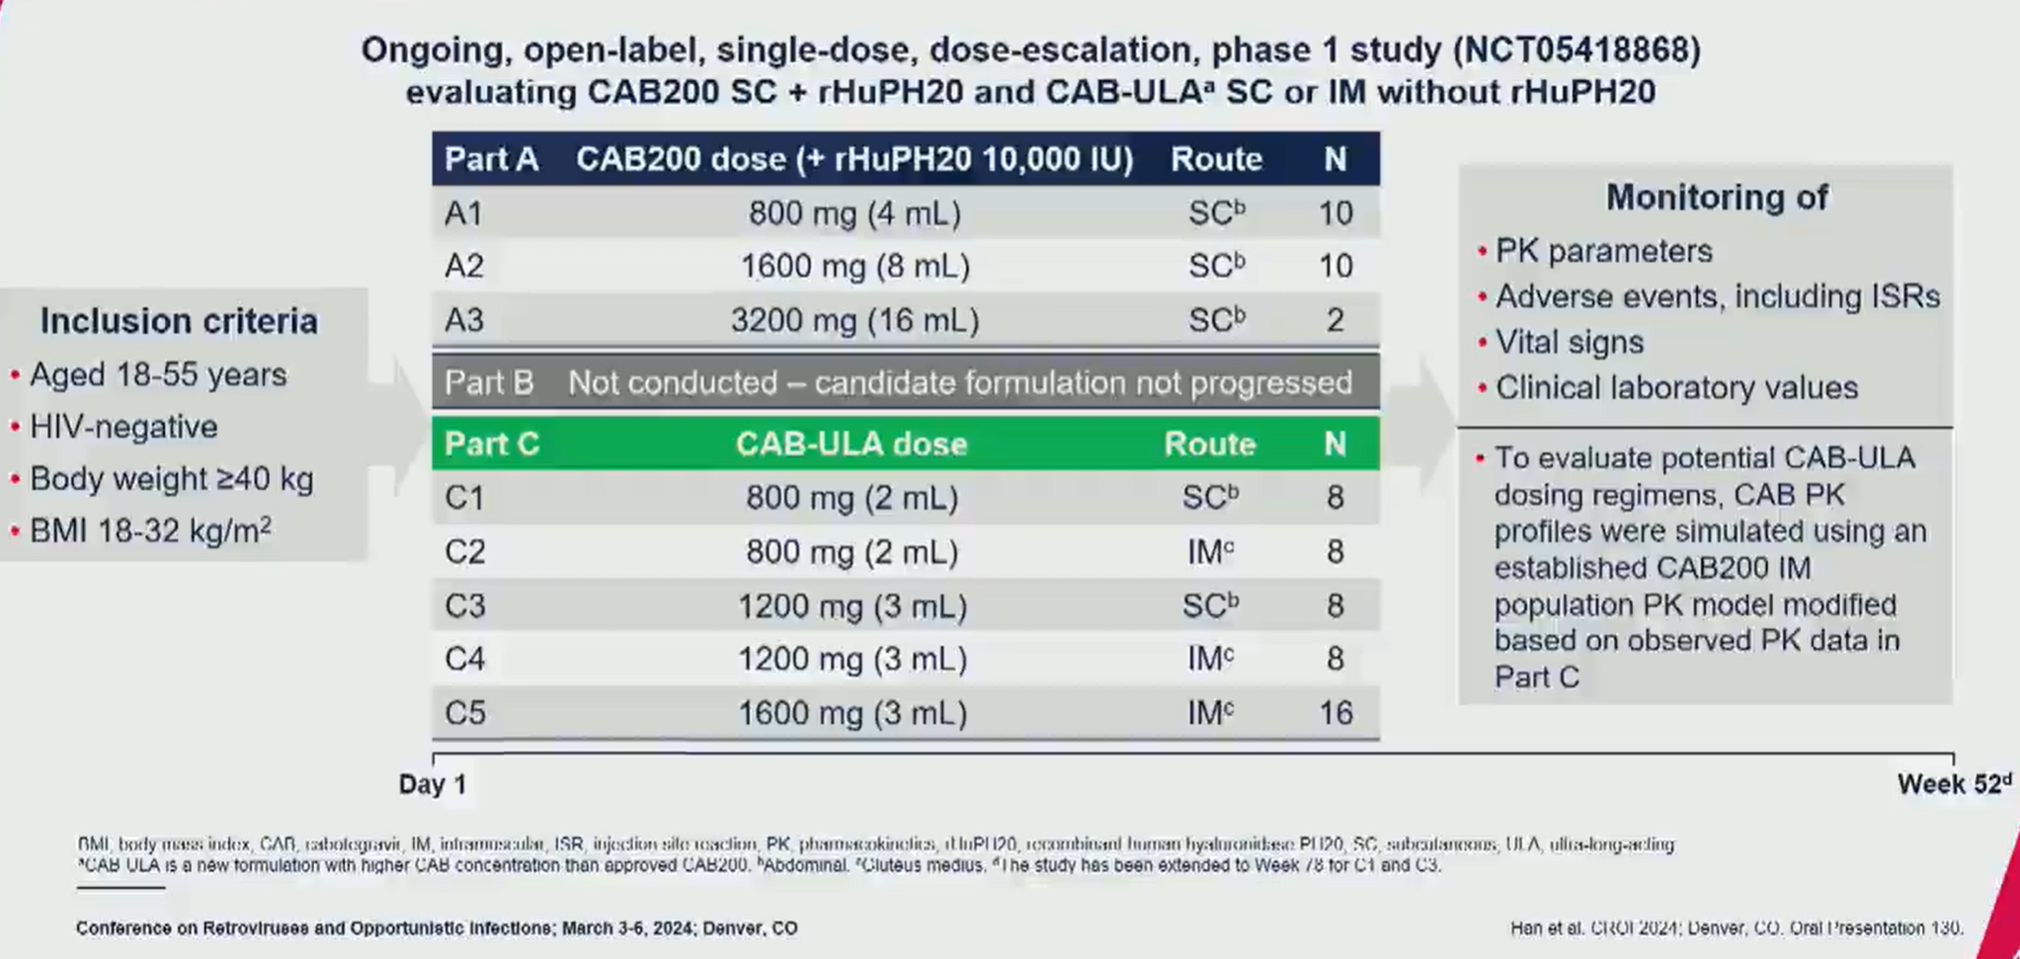
130 Phase I Study of Cabotegravir Long-Acting Injectable Formulations Supports ≥4-Monthly Dose Interval. Kelong Han,
Antecedentes: CAB-LA
Objetivo Estudiar una dosificación menos frecuente de Cabotegravir para PreP
Metodología Evaluar la seguridad y la farmacocinética (PK)
Formulación aprobada de CAB 200 mg/mL (CAB200) administrada por vía subcutánea (SC) con hialuronidasa humana recombinante PH20 (rHuPH20) del
Formulación nueva de CAB 400 mg/ml (CAB400)- (CAB-ULA) administrada SC o IM sin rHuPH20.
AAAAA B. et al. XXth CROI. xxxxx, xxxxxx 2024. #101

Slide 7
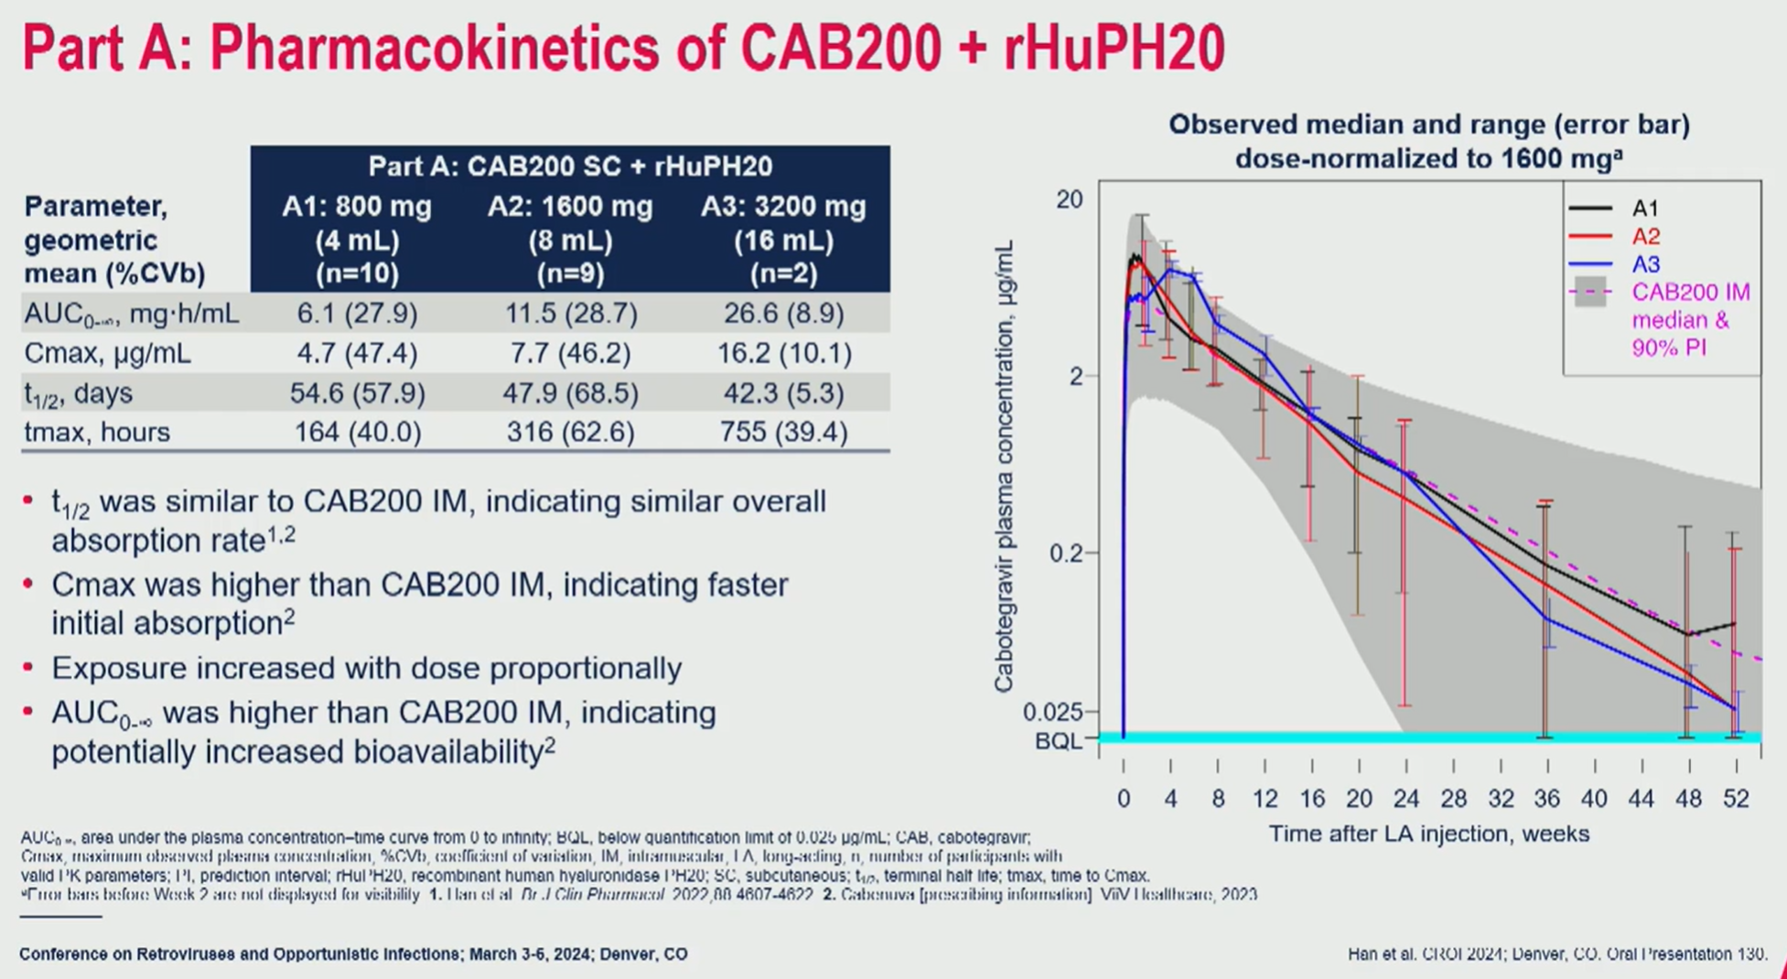
130 Phase I Study of Cabotegravir Long-Acting Injectable Formulations Supports ≥4-Monthly Dose Interval. Kelong Han,
CAB 200 sc/rHuPH20
V media similar a CAB 200 IM
Cmax más alta, absorción inicial más rápida
> Dosis > exposición
AUC> CAB 200 IM
Por motivos de seguridad y PK (Una necrosis en el sitio de inyección se ha parado esta rama)

Slide 8
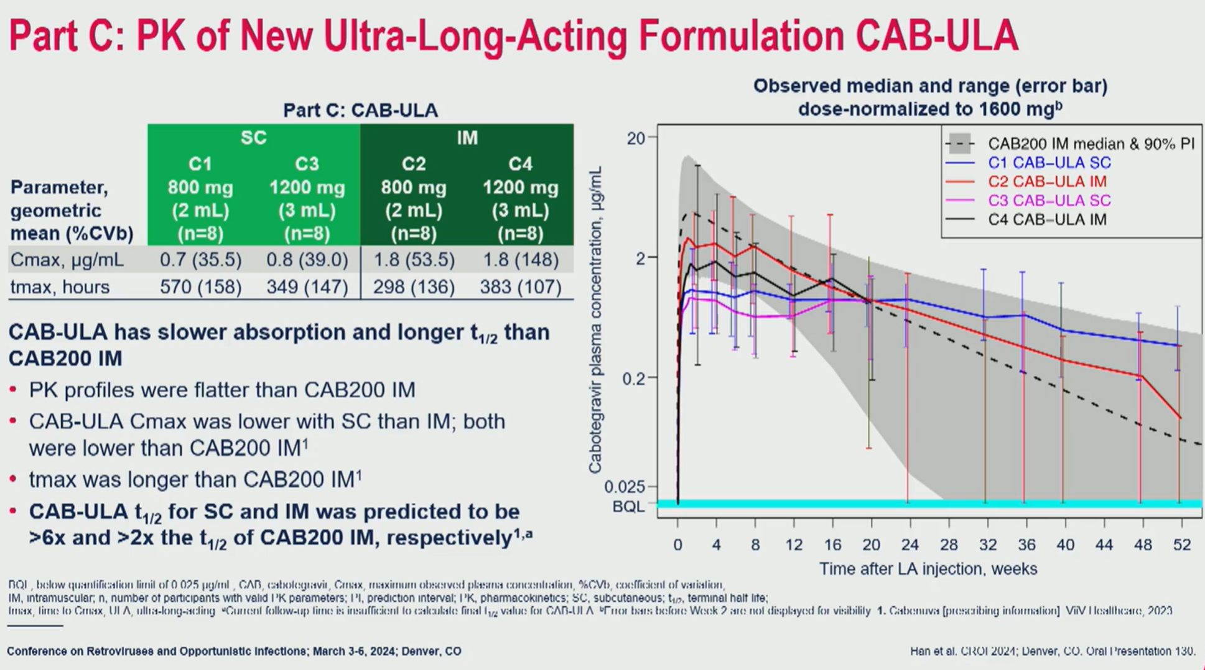
130 Phase I Study of Cabotegravir Long-Acting Injectable Formulations Supports ≥4-Monthly Dose Interval. Kelong Han,
CAB-ULA tiene una absorción más lenta y una T1/2 superior
Perfiles PK más planos
CAB-ULA Cmax SC<IM< CAB 200 IM
Tmax> CAB 200 IM
CAB-ULA T1/2 >x6 SC y X2 IM

Slide 9
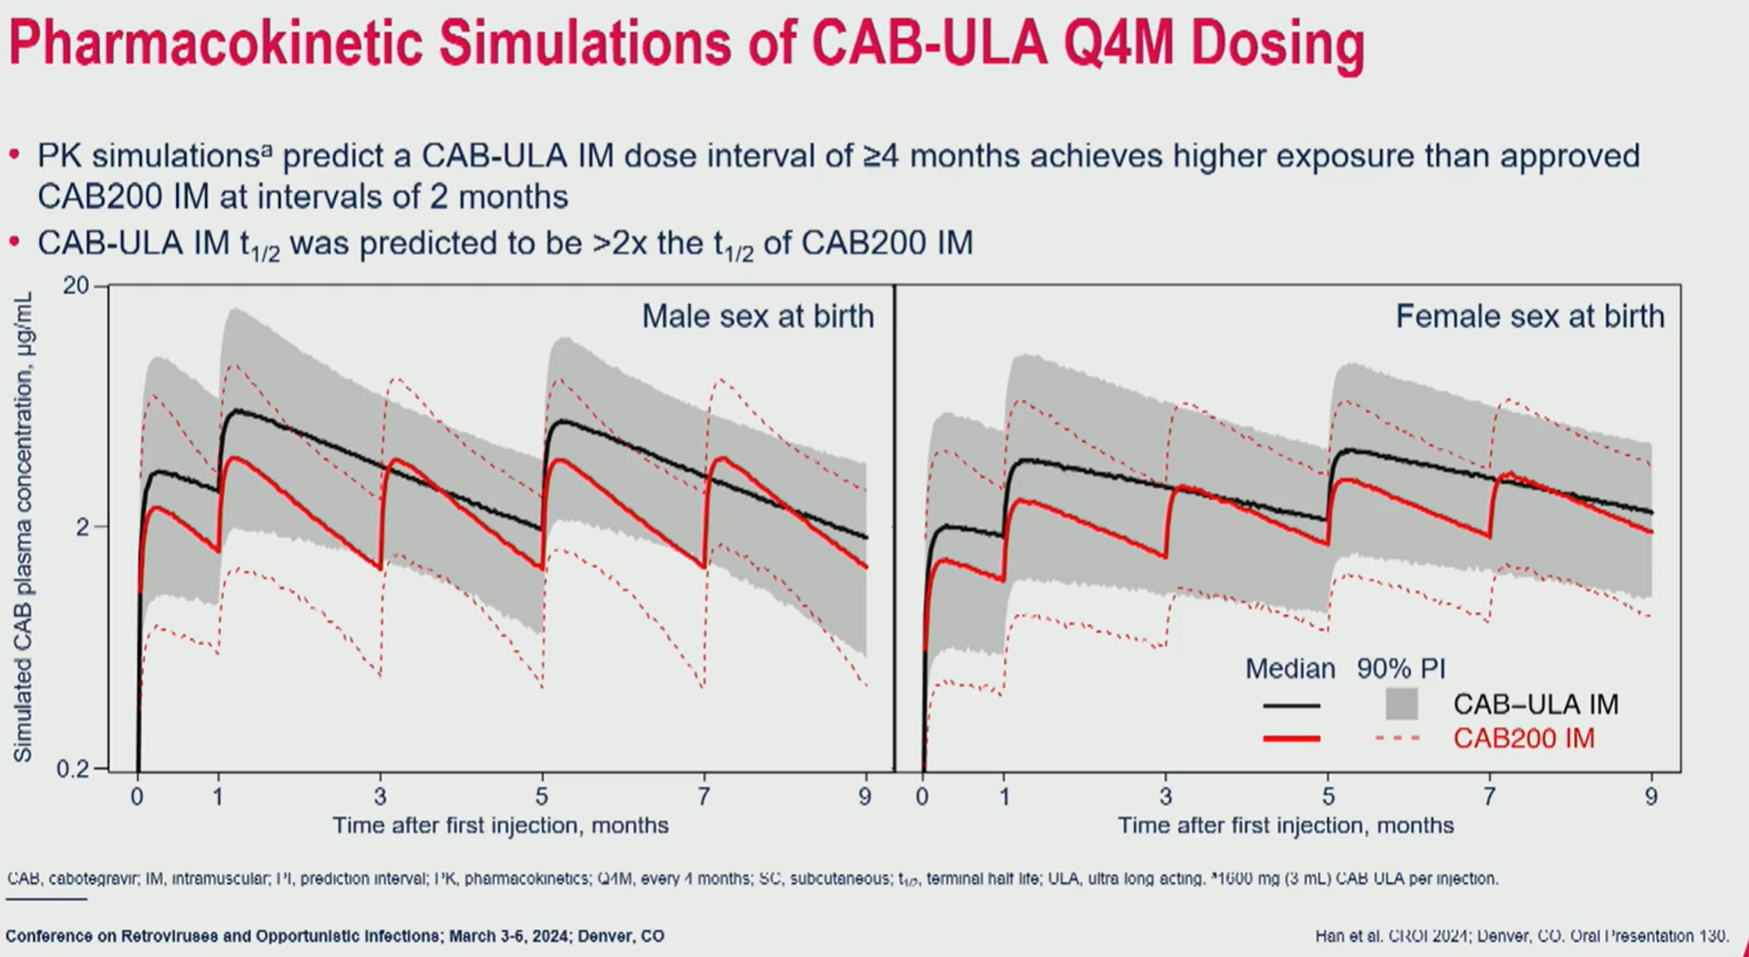
130 Phase I Study of Cabotegravir Long-Acting Injectable Formulations Supports ≥4-Monthly Dose Interval. Kelong Han,
Simulación PK CAB-ULA Cada 4 meses
Tolerancia y Seguridad
CAB-ULA/4M Niveles superiores a CAB 200mg
VMx2
EAs infrecuentes salvo reacciones en el SI
CAB-ULA IM 69% 22/32 -21 grado 1, mejor tolerado que SC
CAB-ULA IM similar perfil de tolerancia a CAB200.
CAB-ULA SC 100% 16/16 –eritema, nódulo y dolor
CONCLUSIONES
CAB-ULA IM buen perfil de seguridad/Tolerancia, incluso a dosis de 1600mg (x2,7 la dosis de CAB200mg)
CAB-ULA SC pendiente de seguir investigando
Posibilidad de dosis cada 4 meses y reducir visitas clínicas
Se van a continuar los estudios para PreP y tratamiento

Slide 10
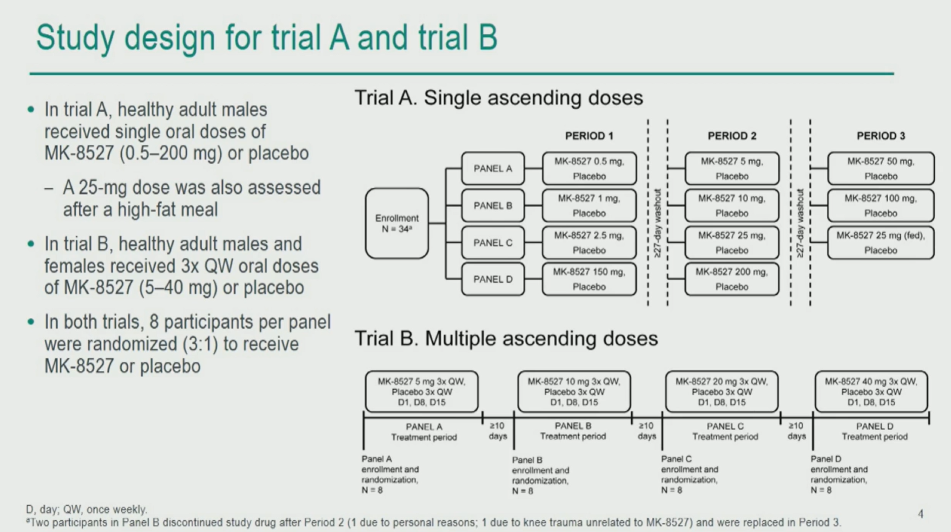
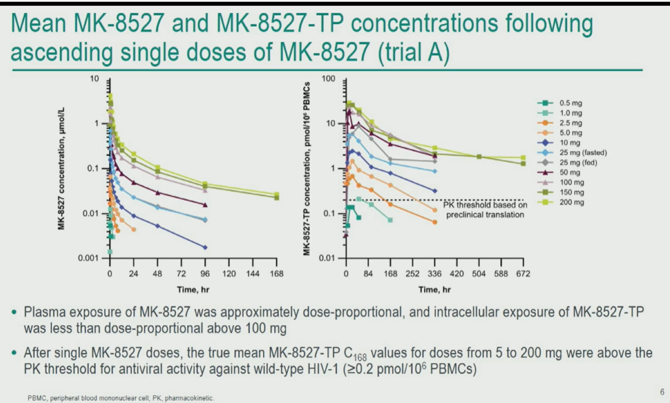
129 Safety and Pharmacokinetics of MK-8527, a Novel nRTTI, in Adults Without HIV. Gillian Gillespie
Estudio en fase I dosis ascendentes (Ensayo A) única dosis ascendente.
3:1
7 días
14 días
Niveles en plasma MK 8527 dosis proporcional, con niveles IC MK 8527-PK dosis proporcional hasta los 100mg.
Niveles de 5-200 mg, por encima del nivel de actividad antiviral de la cepa de VIH salvaje
Buena tolerancia
Ensayo A 80%, relacionados 14.7% moderados y resueltos.

Slide 11
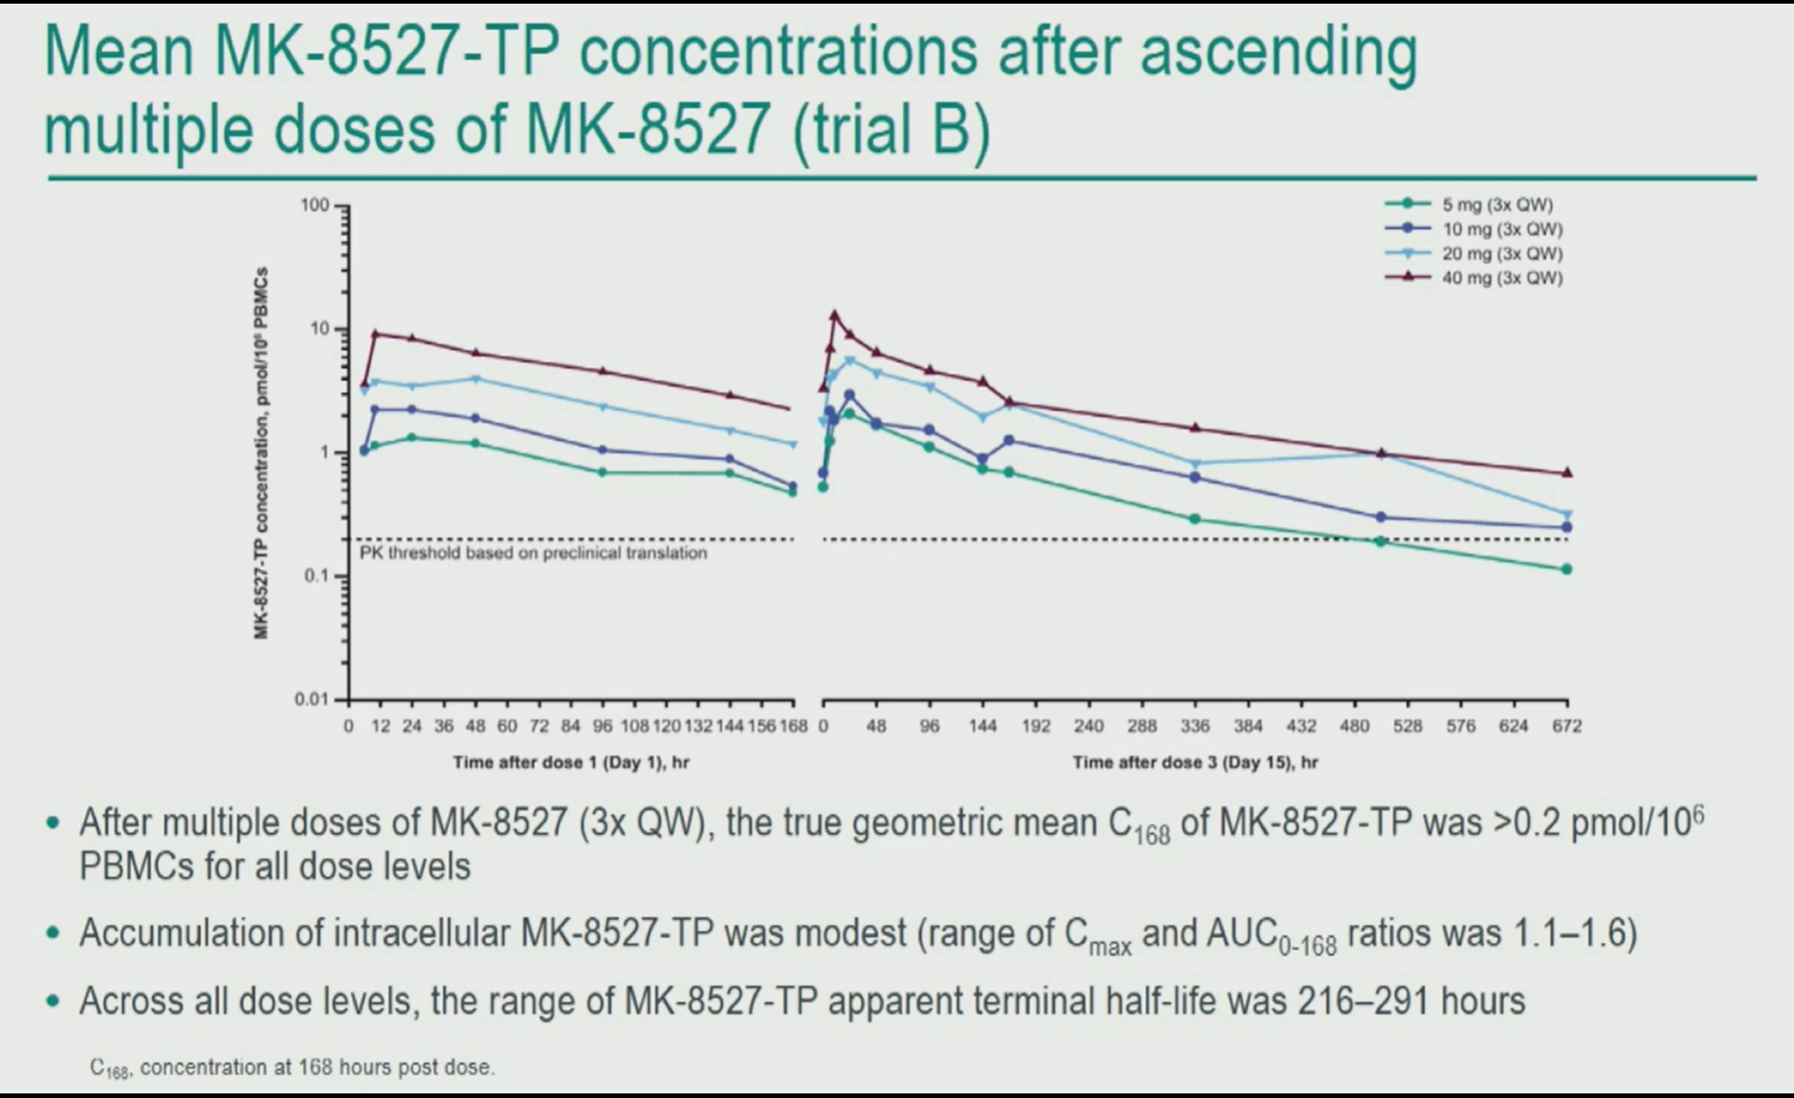
129 Safety and Pharmacokinetics of MK-8527, a Novel nRTTI, in Adults Without HIV. Gillian Gillespie
Estudio en fase I (Ensayo B) dosis múltiples, en VIH negativos.3
3:1
7d
14d
Buena tolerancia
Ensayo A 80%, relacionados 14.7% moderados y resueltos.
Tras 3 dosis semanales de MK 8527 los niveles a los 7 días estaban por encima de >0,2 pmol/10^{6.}
La acumulación IC MK 8527 TP es modesta.
La VM de MK 8527 TP 9-12 días
Conclusiones
Dosis únicas (0,5–200 mg) y múltiples (QW) (hasta 40 mg) de MK-8527 administrado a adultos sin VIH se toleró bien. Los perfiles de seguridad y farmacocinética de MK-8527 respaldan la continuación de la investigación 1 vez a la semana y más.

Slide 12
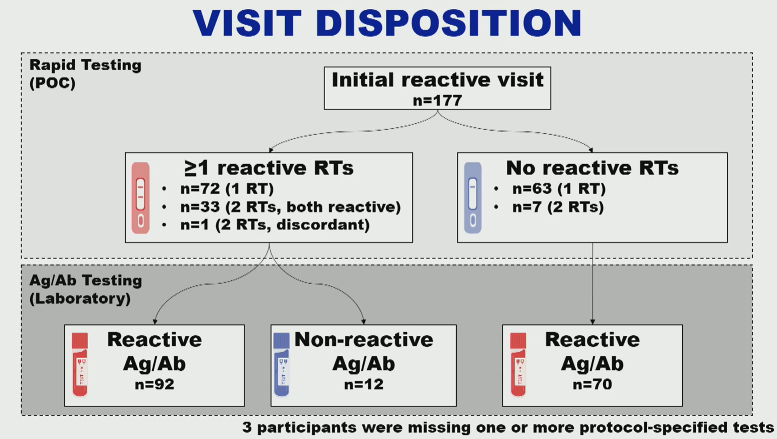
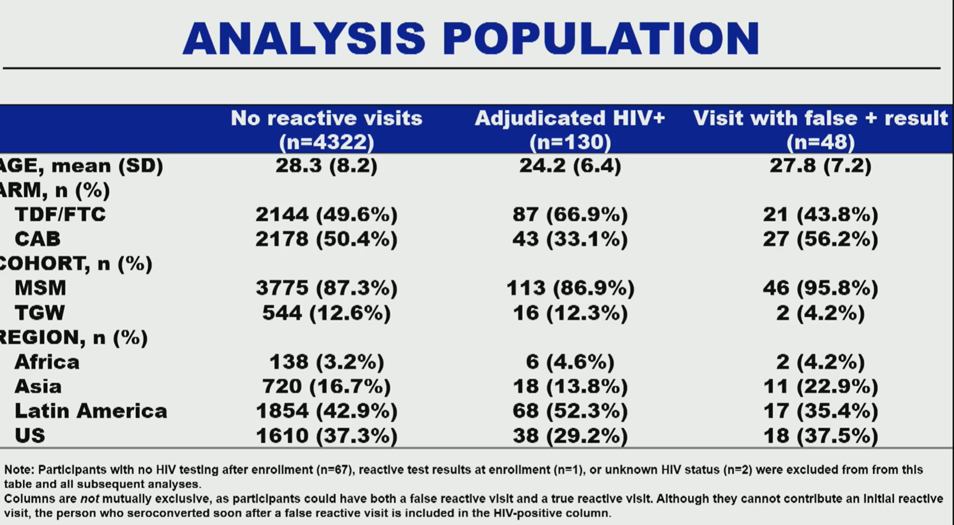
128 Site-Based HIV Testing Assay Performance for Cabotegravir and TDF-FTC PrEP Failure in HPTN 083. Raphael J. Landovitz, for the HPTN 083 study team.
HTPN 083 estudio PreP CAB-LA/2 meses vs TDF 1c/día.
En el estudio se DX las primoinfecciones realizando un test rápido de VIH –PR-VIH-, seguido de un test de laboratorio Ag/ab (P-VIH Ag/ab lab)
El síndrome de LEVI (Long-acting early inhibition), retraso en el Dx de la primoinfección
La FDA recomienda realizar Carga Viral como screening de primoinfección en personas recibiendo Prep
En muchos sitios no es posible realizar Test de CV.
Evaluar el VPP de varias combinaciones de PR-VIH y P-VIH Ag/ab lab

Slide 13
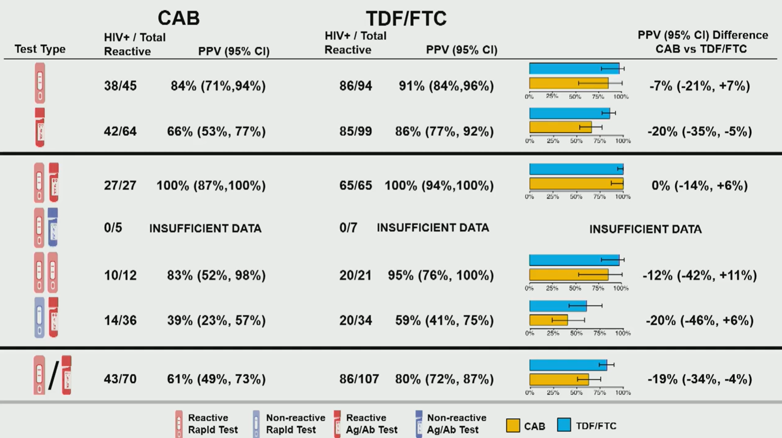
128 Site-Based HIV Testing Assay Performance for Cabotegravir and TDF-FTC PrEP Failure in HPTN 083. Raphael J. Landovitz, for the HPTN 083 study team.

Slide 14
128 Site-Based HIV Testing Assay Performance for Cabotegravir and TDF-FTC PrEP Failure in HPTN 083. Raphael J. Landovitz, for the HPTN 083 study team.
En personas con PreP CAB-LA o TDF MSM/ Trasgender
Una PR-VIH y Una Prueba de Lab Ag/Ab (+/+) o 2 PR-VIH (+/+) alto VPP
Las combinaciones de 2 pruebas (-/-) alto VPN
2 pruebas concordantes si no se dispone de CV son suficientes para identificar a los pacientes infectados, o descartar que lo están. Mejor para los pacientes que reciben TDF que PreP CAB-LA.
En la actualidad se está evaluando de forma prospectiva el screening de los pacientes en PreP utilizando CV.

Slide 15
ÍNDICE
PreP VIH
Nuevas formulaciones en marcha (CAB-ULA/ MK-8527)
Algoritmos cribado de la infección por VIH en PreP (CAB-LA o TDF/FTC)
PeP VIH
Epidemiología y tto QD un STR
DoxyPep
Resultados finales Doxy-Vac y DoxyPeP
Resultados/impacto en la práctica clínica
Congreso 2024

Slide 16
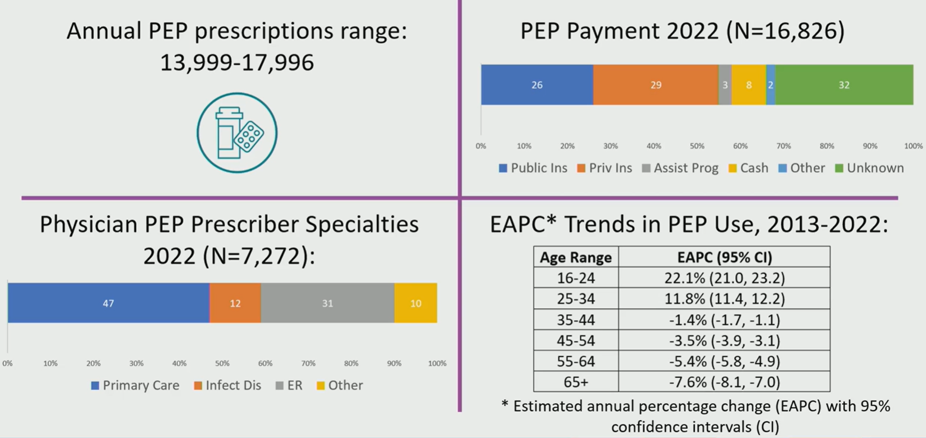
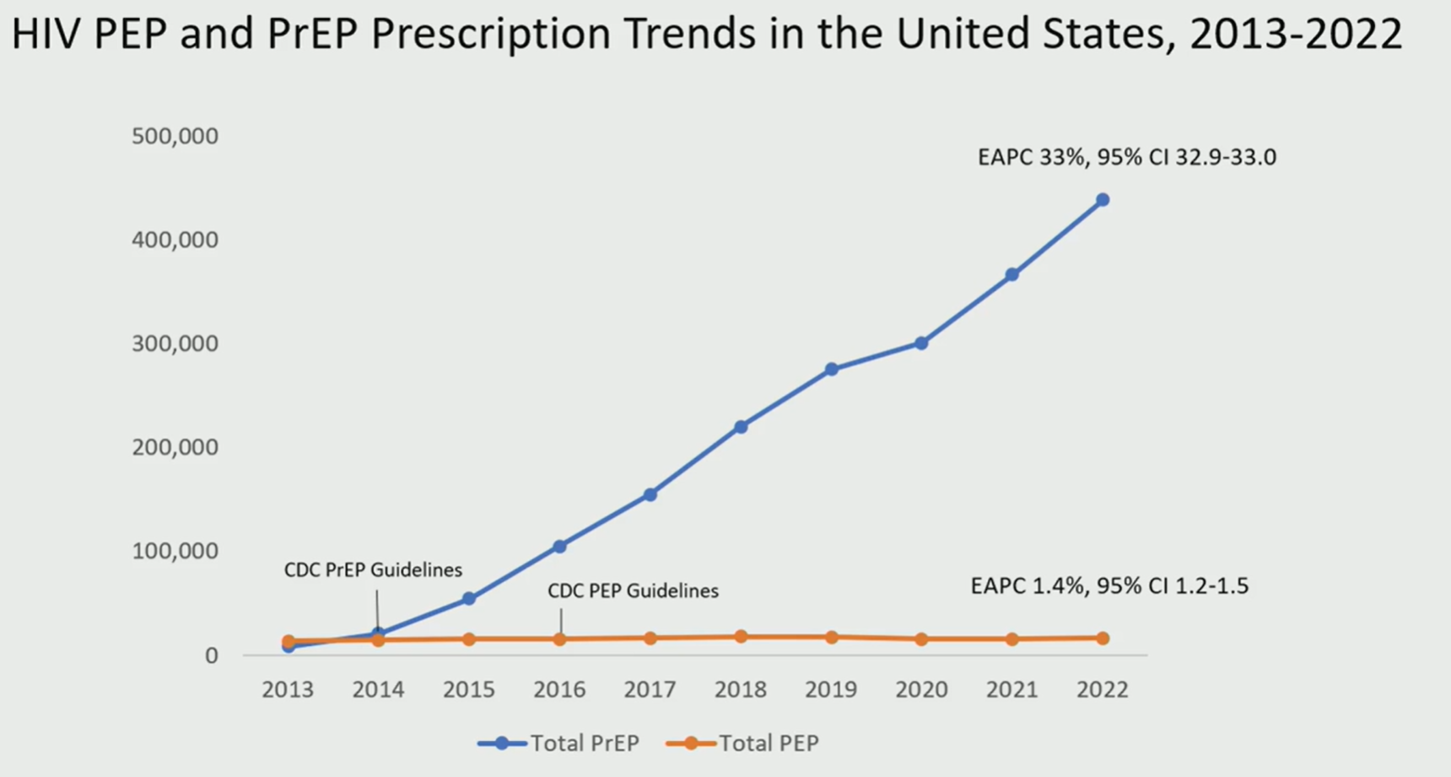
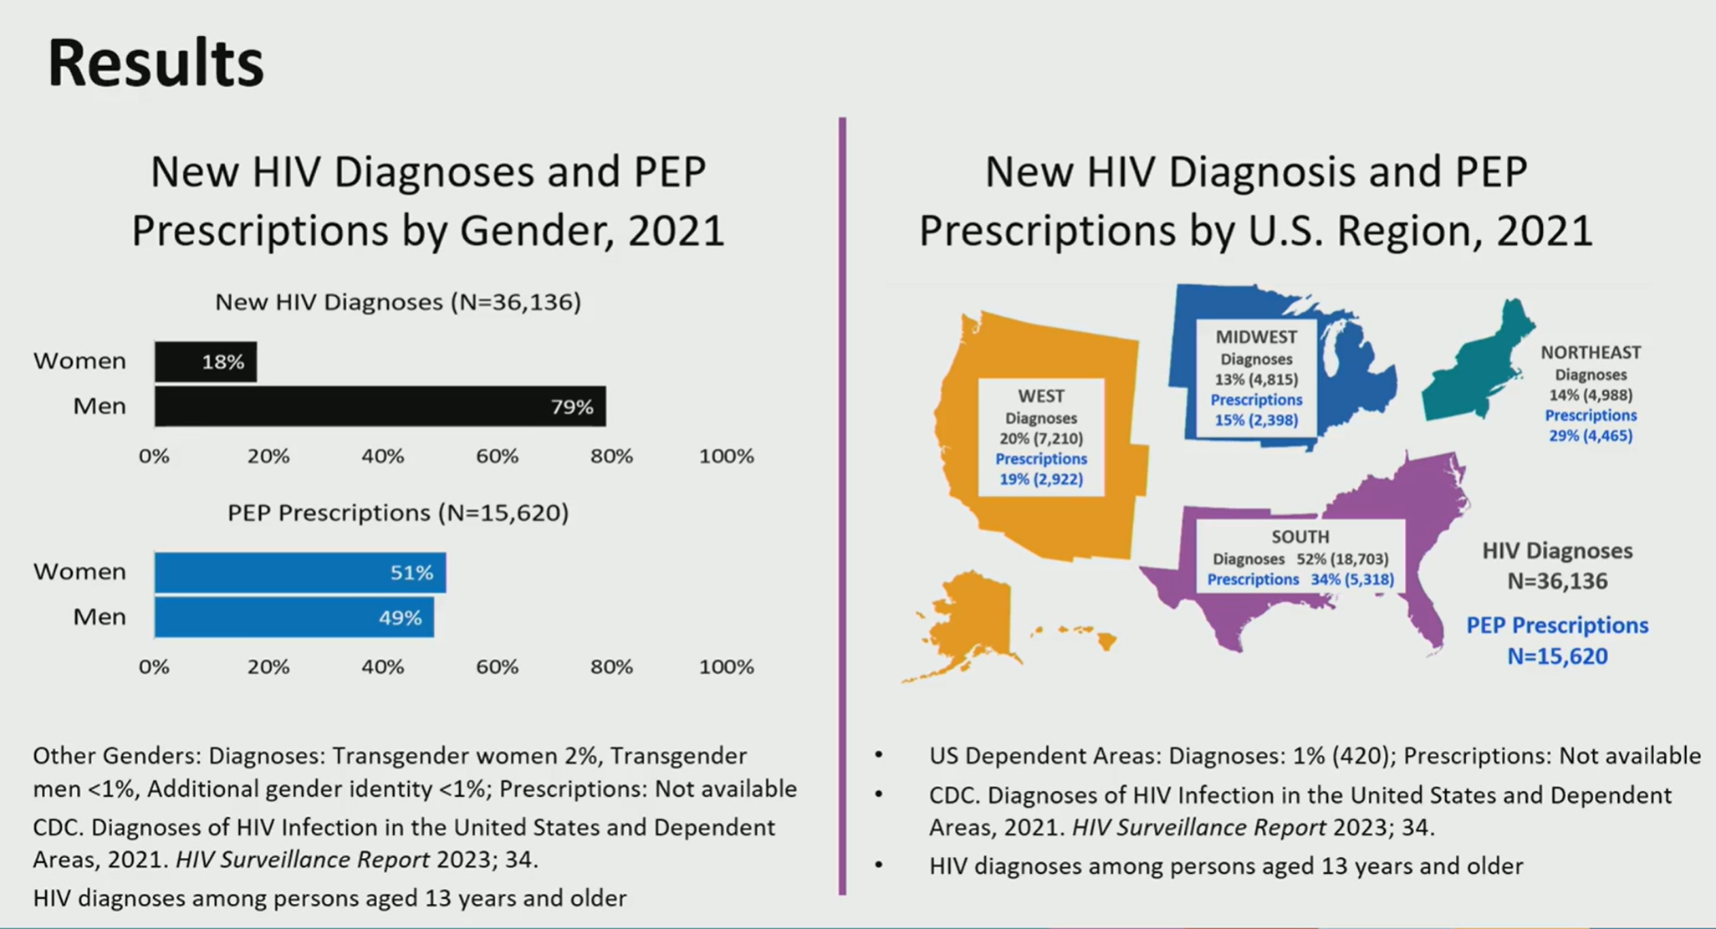
1113 HIV Post-Exposure Prophylaxis Prescription Trends: United States, 2013-2022. Mary R. Tanner
La PEP es una herramienta infrautilizada para la prevención del VIH, en particular entre los grupos con mayor número de nuevas infecciones por el VIH.
Se necesitan intervenciones para aumentar el uso de la PEP,
Educación y herramientas electrónicas para médicos, y población general

Slide 17
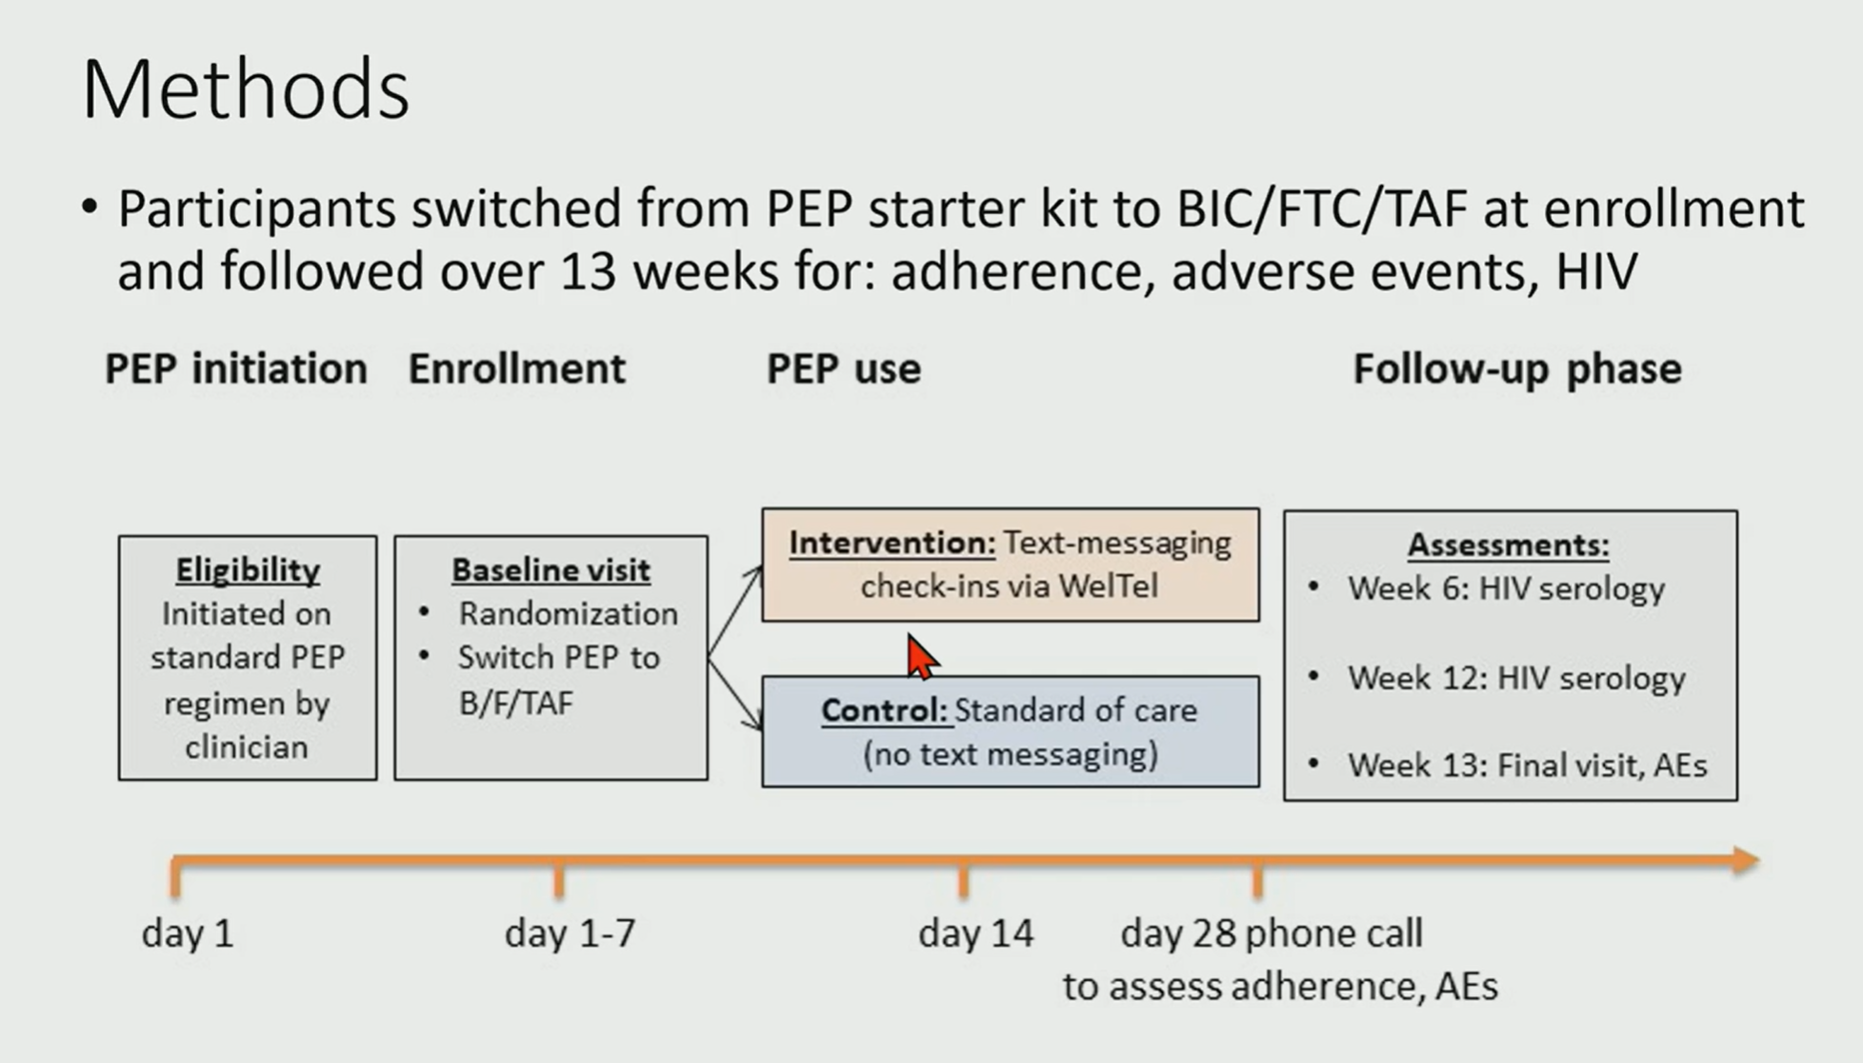
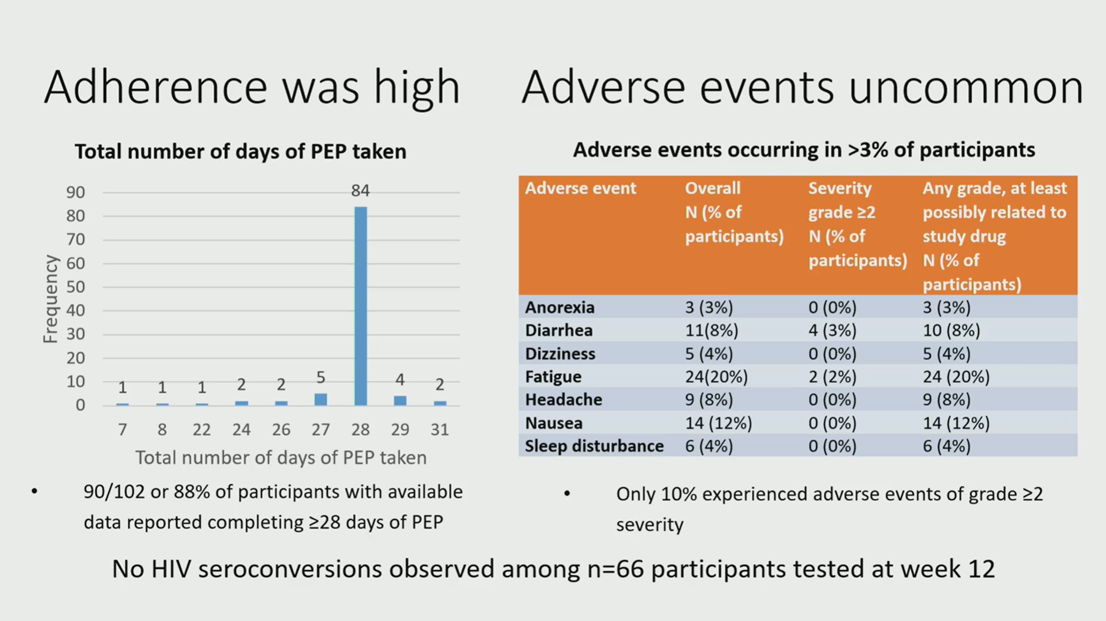
1134 BIC/FTC/TAF as HIV PEP Was Well-Tolerated With High Adherence and No Seroconversions. Darrell H. Tan
El uso de B/F/TAF en 119 participantes, para PEP se asoció con alta tolerabilidad, alta adherencia y ninguna seroconversión al VIH en esta cohorte. Estos datos respaldan el uso de este régimen de comprimidos únicos como PEP por VIH después de exposiciones sexuales.

Slide 18
ÍNDICE
PreP VIH
Nuevas formulaciones en marcha (CAB-ULA/ MK-8527)
Algoritmos cribados de la infección por VIH en PreP (CAB-LA o TDF/FTC)
PeP VIH
Epidemiología y tto QD un STR
DoxyPep
Resultados finales Doxy-Vac y DoxyPeP fase abierta
Resultados/impacto en la práctica clínica
Congreso 2024

Slide 19
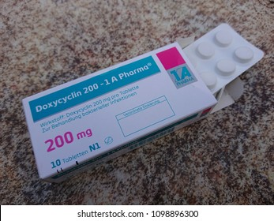
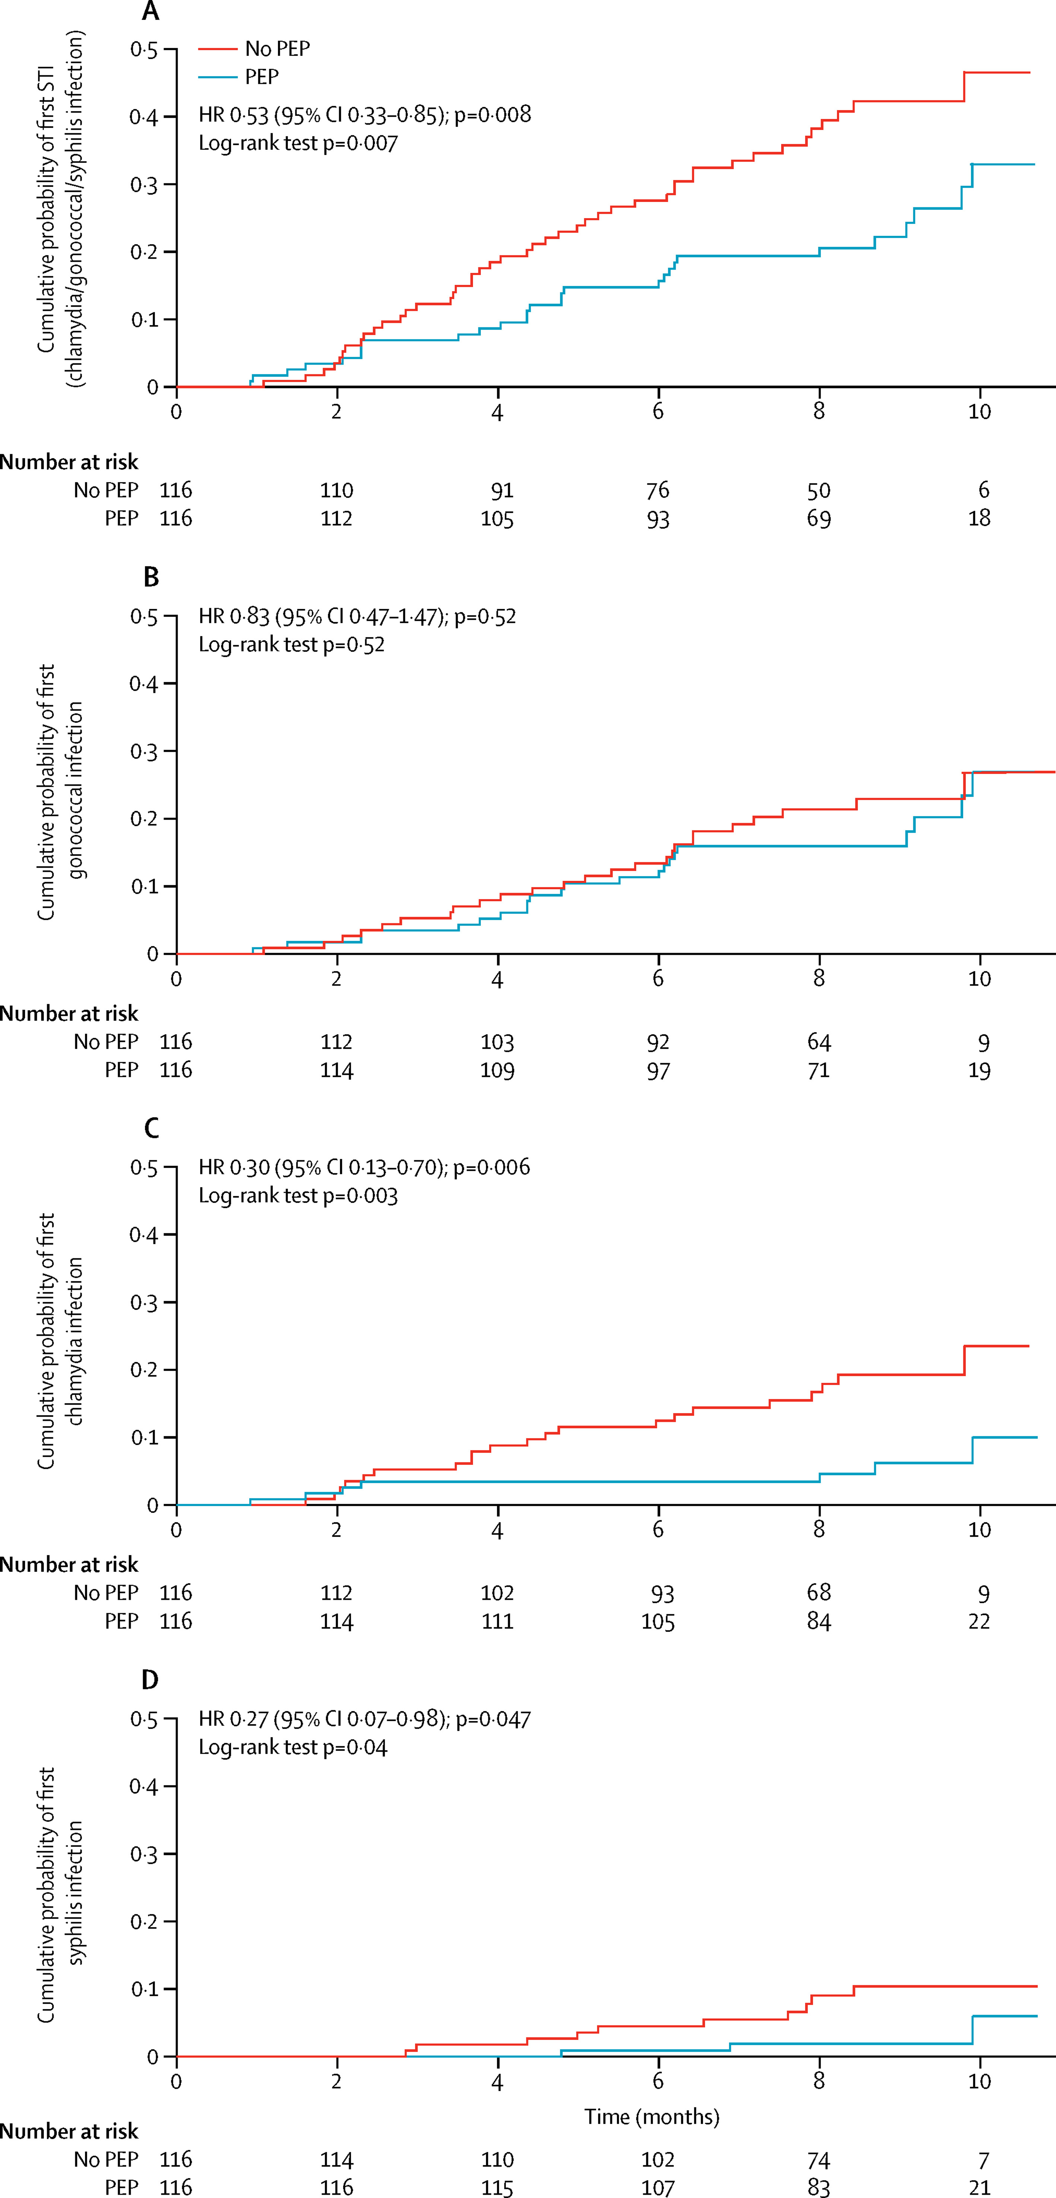
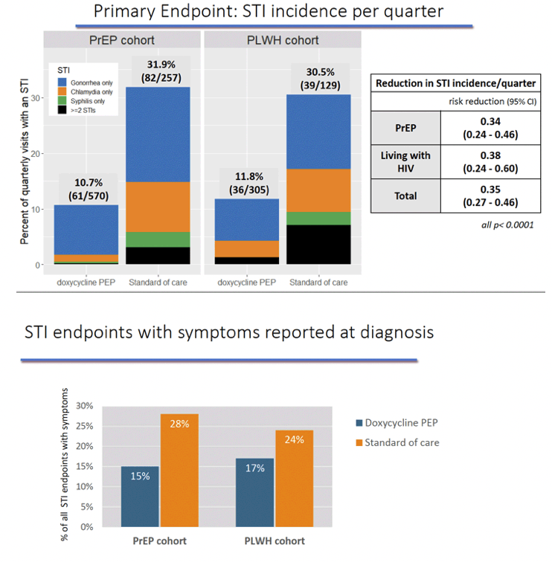
Antecedentes Doxiciclina como profilaxis post-exposición
1c/monodosis en las
24-72h tras una exposición de riesgo
Las GN, Sífilis y CT han aumentado en las últimas 2 décadas en HSH. 75,8 x100 pat/año seg (1).
TASP y PreP han contribuido, por el aumento resultante del número de contactos sexuales sin protección.
Doxiciclina como profilaxis post-exposición Subestudio del ANRS Ipergay (Francia) y Doxi-PeP (EEUU) (2,3)
Molina JM, Lancet IV, E554-E562, 2022; Molina JM,Lancet Infect Dis 2018; 18:308–17 Luetkemeyer A, AIDS 2022, July 29-August 2, Montreal. Abstract OALBX0103.
Notes:
16. Bolan RK, Beymer MR, Weiss RE, Flynn RP, Leibowitz AA, Klausner JD. Doxycycline prophylaxis to reduce incident syphilis among HIV-infected men who have sex with men who continue to engage in high-risk sex: a randomized, controlled pilot study. Sex Transm Dis 2015; 42:98–103. 17. Molina JM, Charreau I, Chidiac C, et al; ANRS IPERGAY Study Group. Postexposure prophylaxis with doxycycline to prevent sexually transmitted infections in men who have sex with men: an open-label randomised substudy of the ANRS IPERGAY trial. Lancet Infect Dis 2018; 18:308–17. 18. Wilson DP, Prestage GP, Gray RT, et al. Chemoprophylaxis is likely to be acceptable and could mitigate syphilis epidemics among populations of gay men. Sex Transm Dis 2011; 38:573–9
Luetkemeyer A, Dombrowski J, Cohen S, et al. Doxycycline post-exposure for STI prevention among MSM and transgender women on HIV PrEP or living with HIV: high efficacy to reduce incident STI's in a randomized trial. AIDS 2022, July 29-August 2, Montreal. Abstract OALBX0103.
Luetkemeyer A, AIDS 2022, July 29-August 2, Montreal. Abstract OALBX0103.

Slide 20
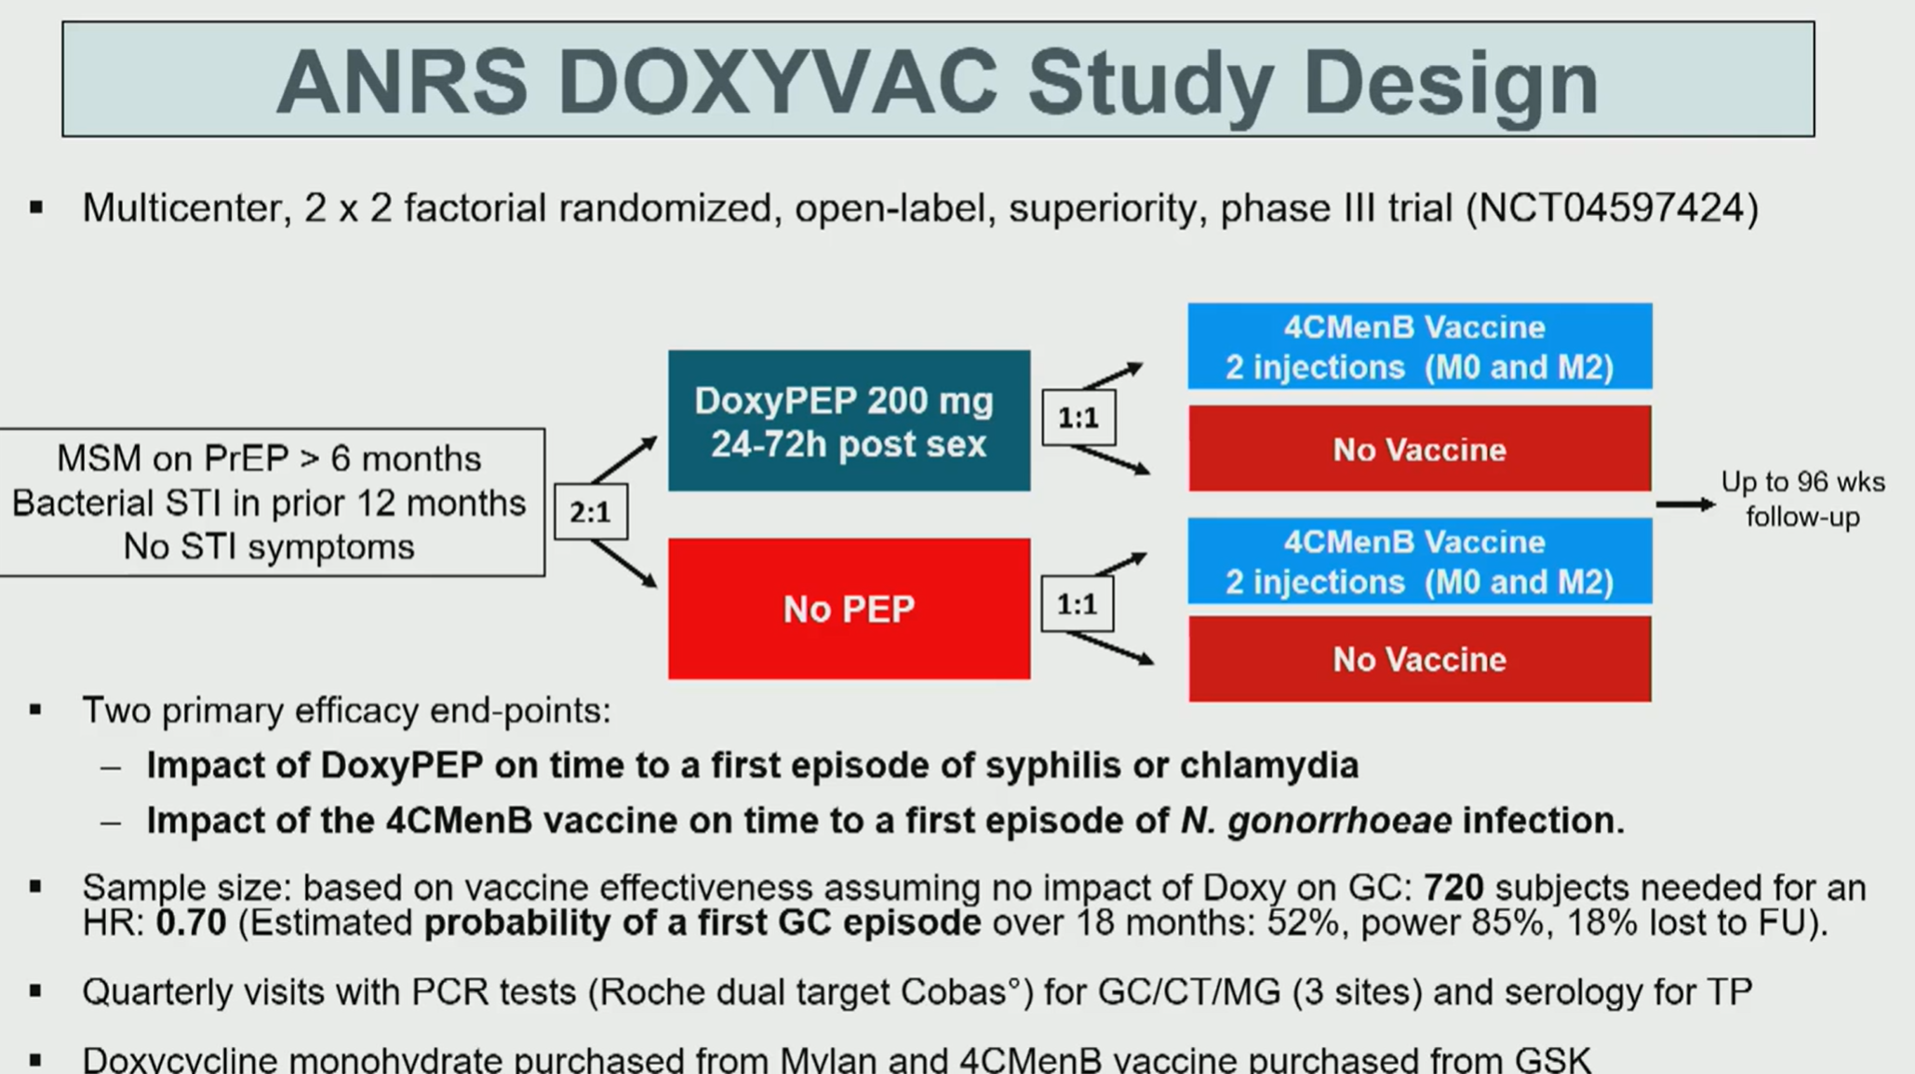
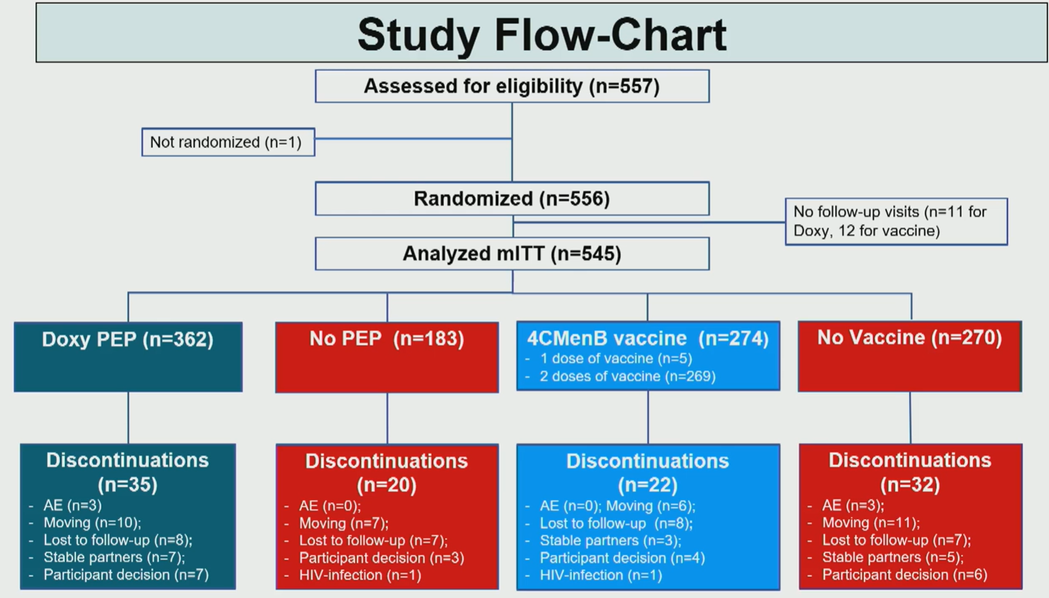
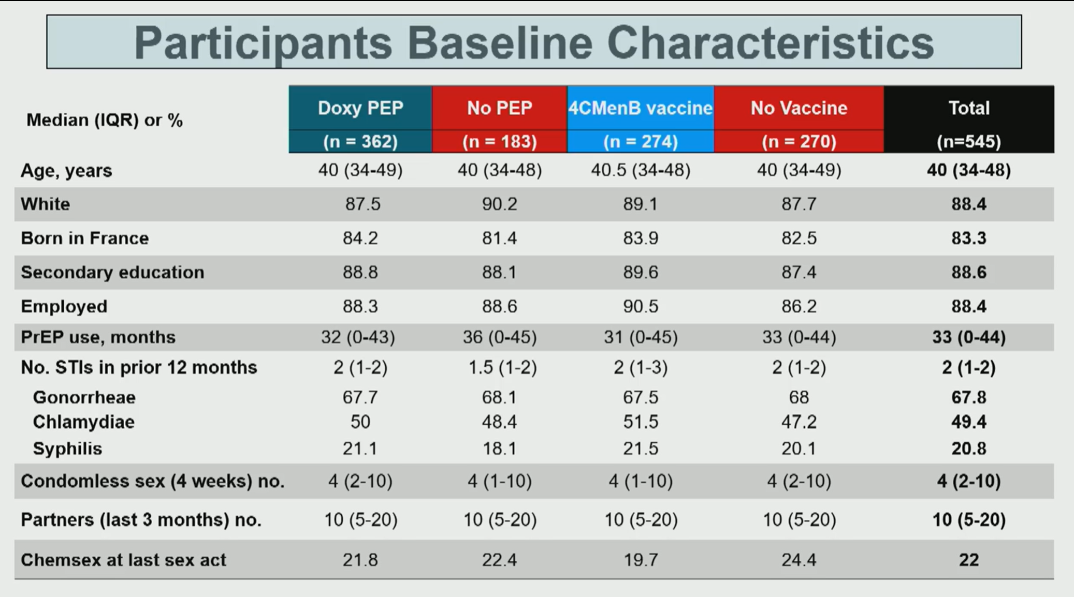
124 Final Results of ANRS 174 D OXYVAC: A Randomized Trial to Prevent STI in MSM on PrEP Jean-Michel Molina.

Slide 21
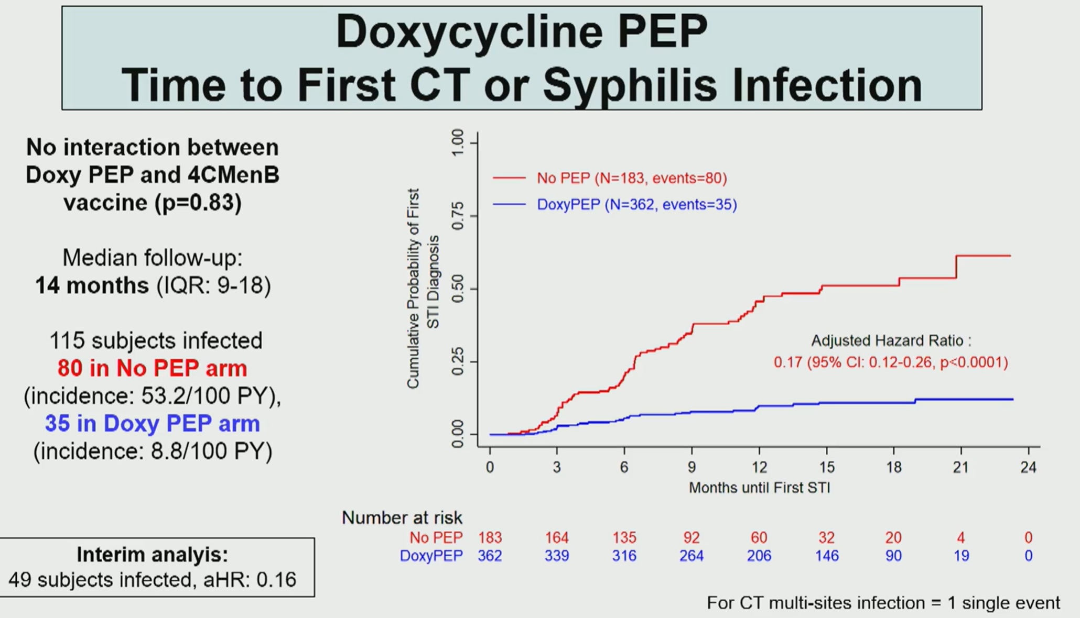
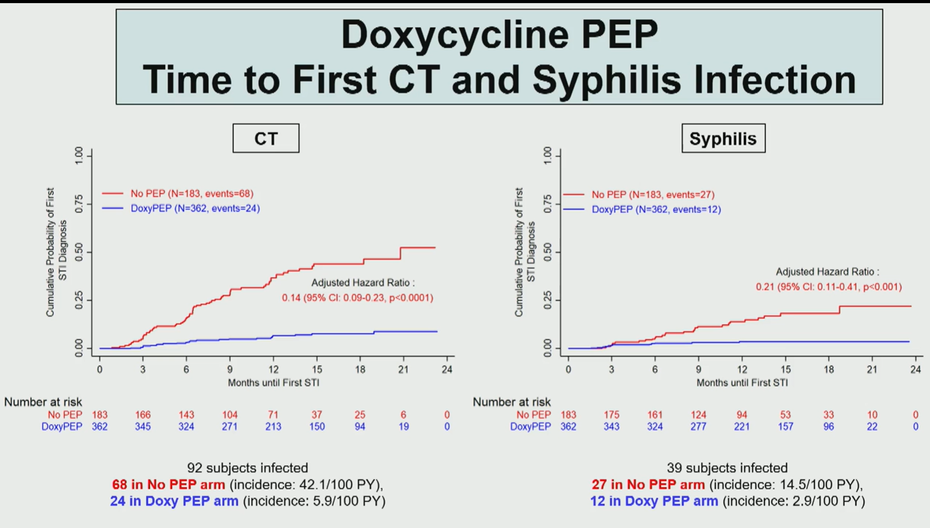
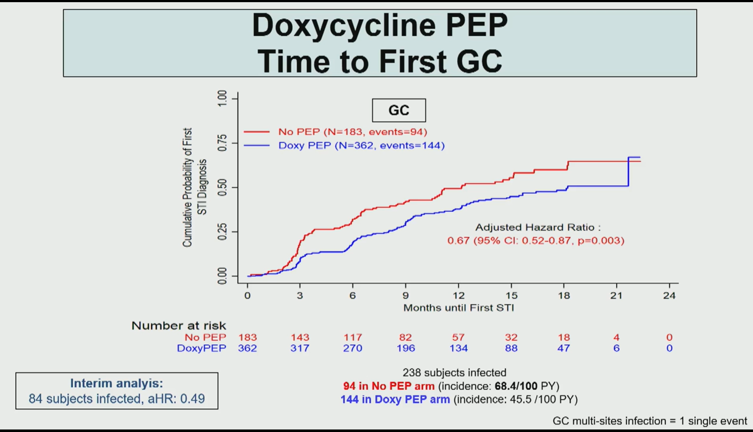
124 Final Results of ANRS 174 D OXYVAC: A Randomized Trial to Prevent STI in MSM on PrEP Jean-Michel Molina.
Reducción CT y Sífilis, y también gonorrea pero menos efecto que en el análisis interino.
JM Molina conclusions,
3 estudios han mostrado gran eficacia para prevenir las infecciones por CT y sifilis
Menos eficaz para prevenir las infecciones por gonorrea

Slide 22
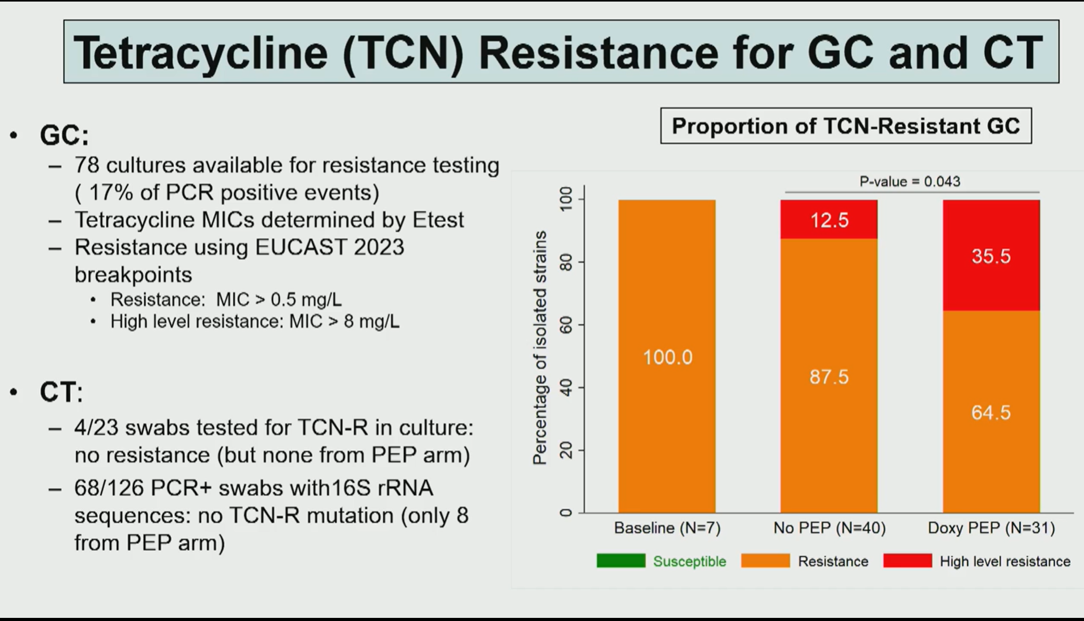
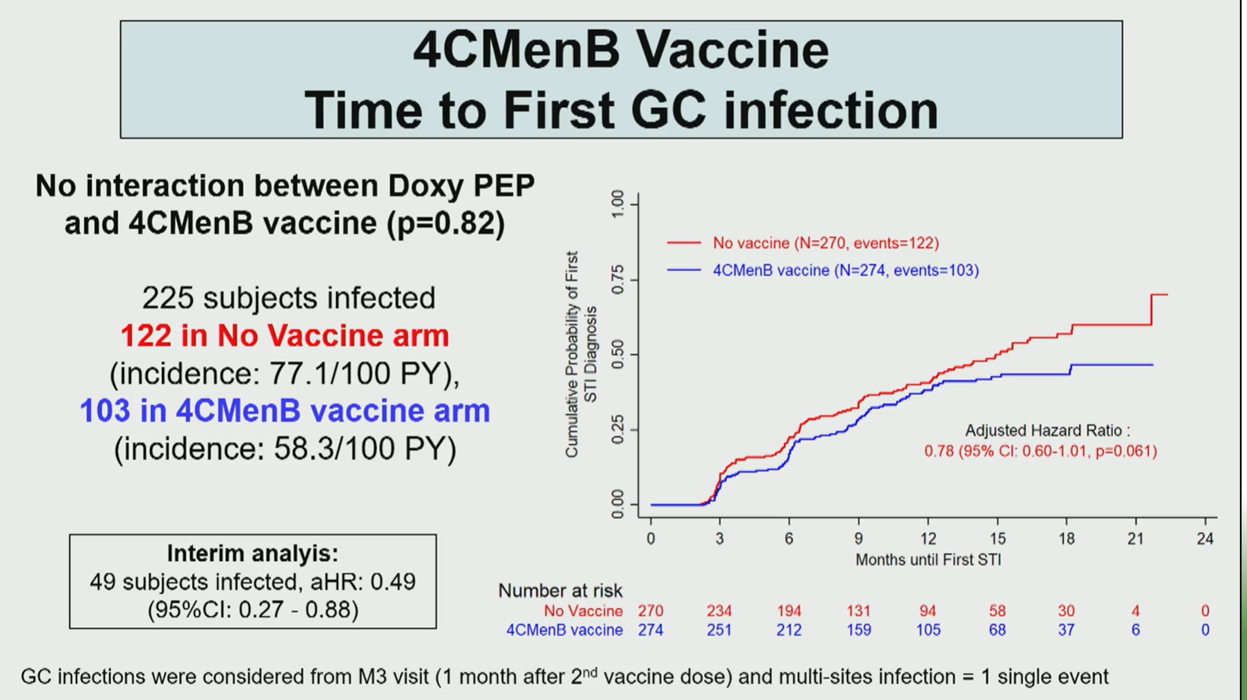
124 Final Results of ANRS 174 D OXYVAC: A Randomized Trial to Prevent STI in MSM on PrEP Jean-Michel Molina.
Aparición de Resistencias que pueden reducir más la eficacia frente a Gonococo
No eficacia demostrada. Otros estudios en fase 3 en marcha.

Slide 23
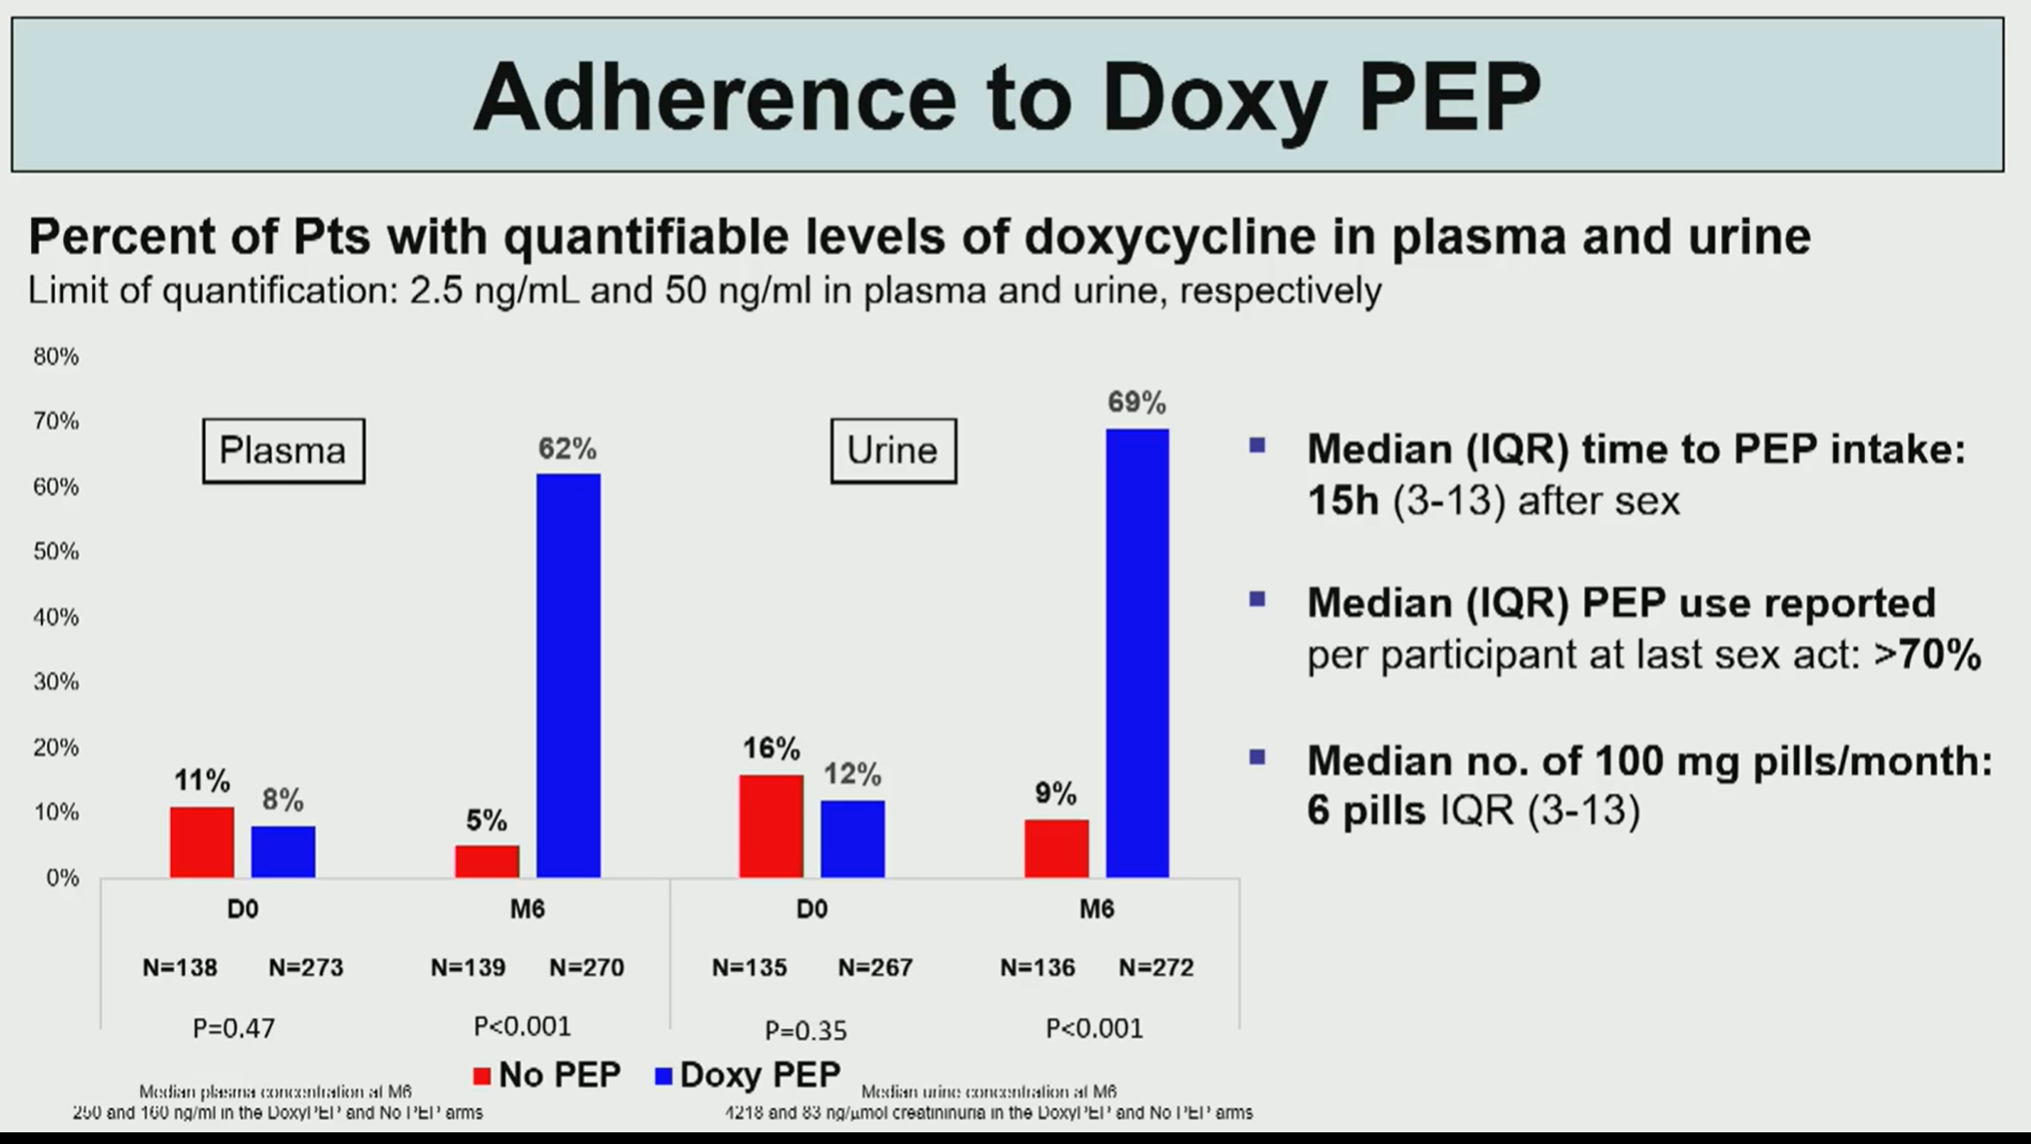
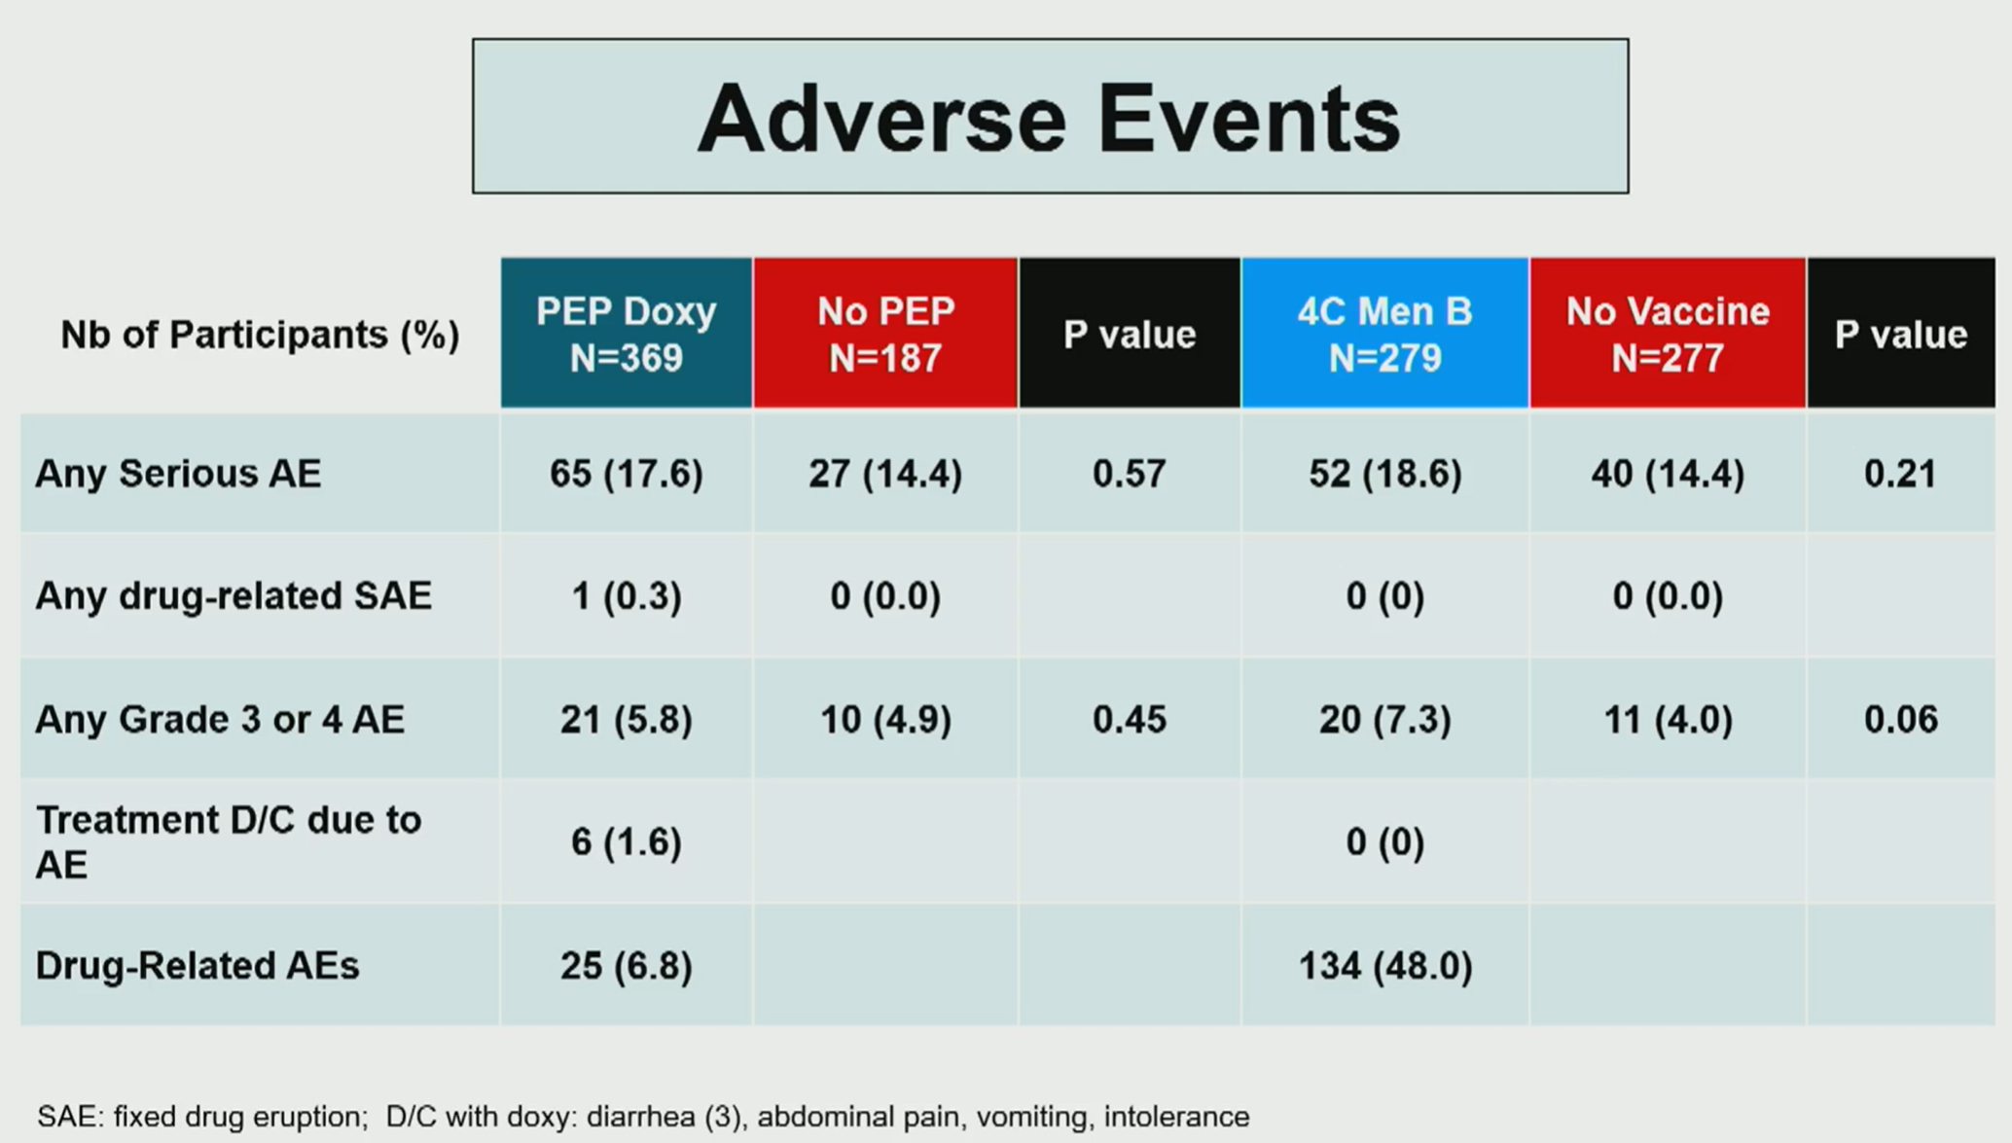
124 Final Results of ANRS 174 D OXYVAC: A Randomized Trial to Prevent STI in MSM on PrEP Jean-Michel Molina.
Muy buena adherencia y tolerancias

Slide 24
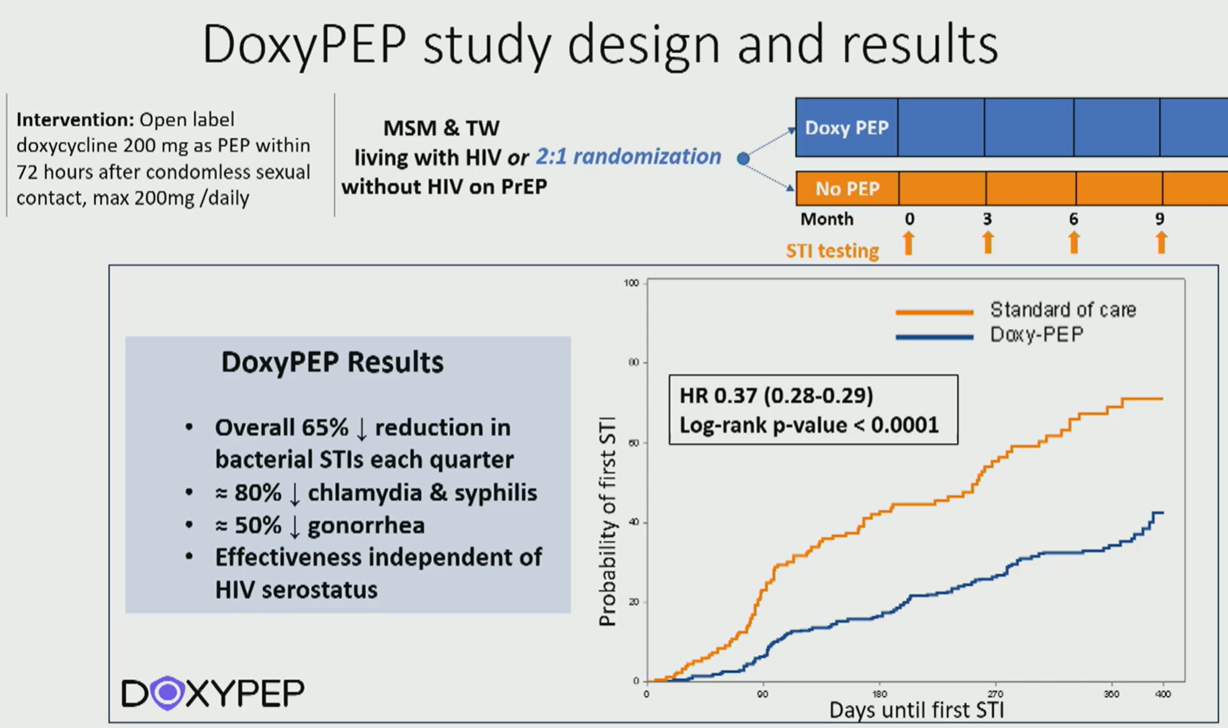
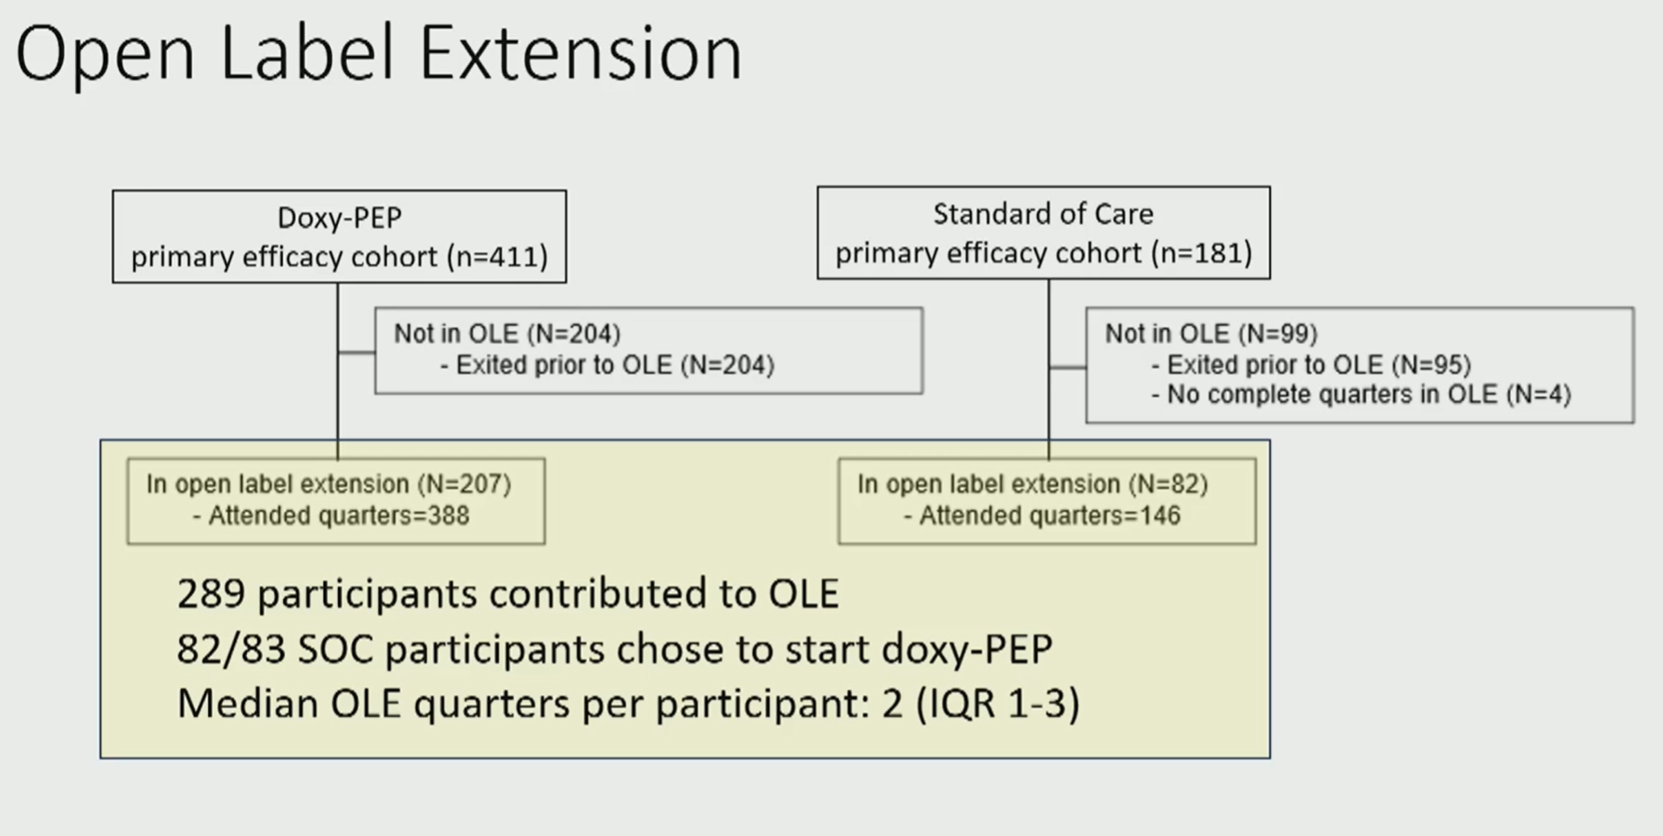
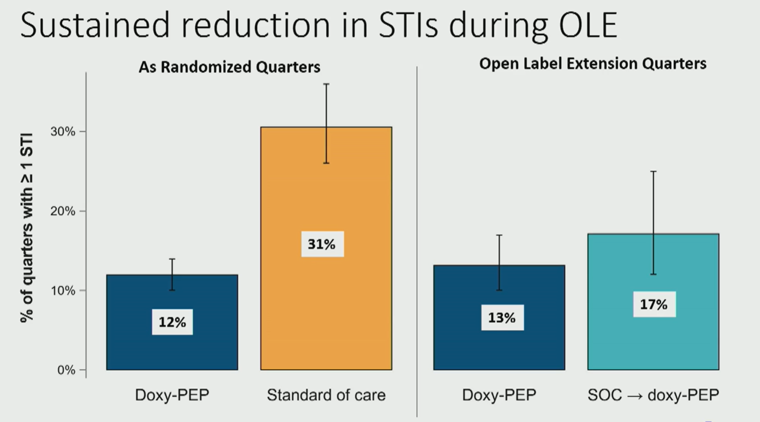
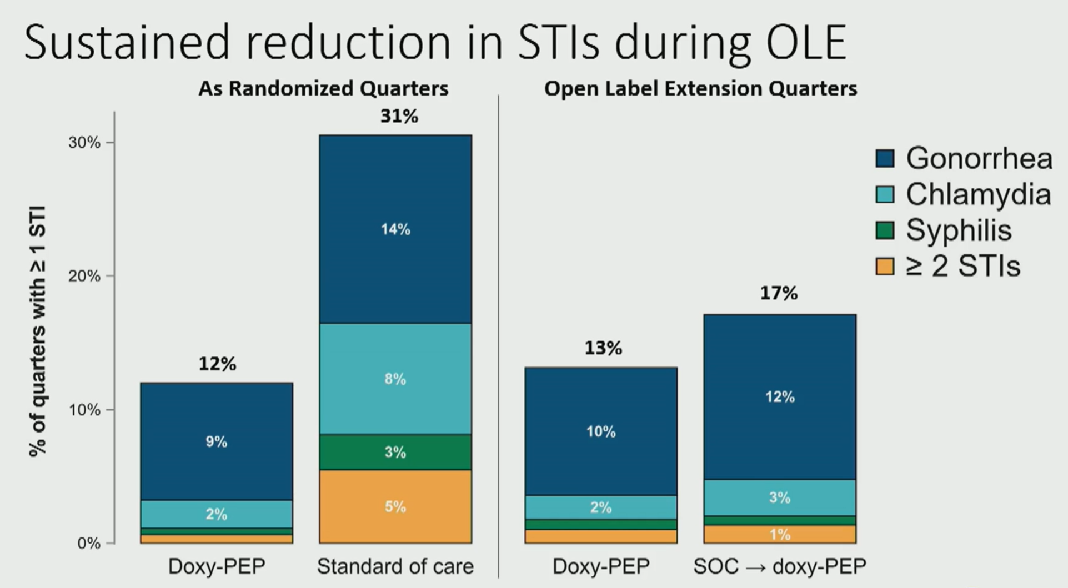
125 Sustained Reduction of Bacterial STIs During the DoxyPEP Study Open-Label Extension Annie Luetkemeyer
FASE ABIERTA SE MANTIENE LA PREVENCION DE LAS ITS

Slide 25
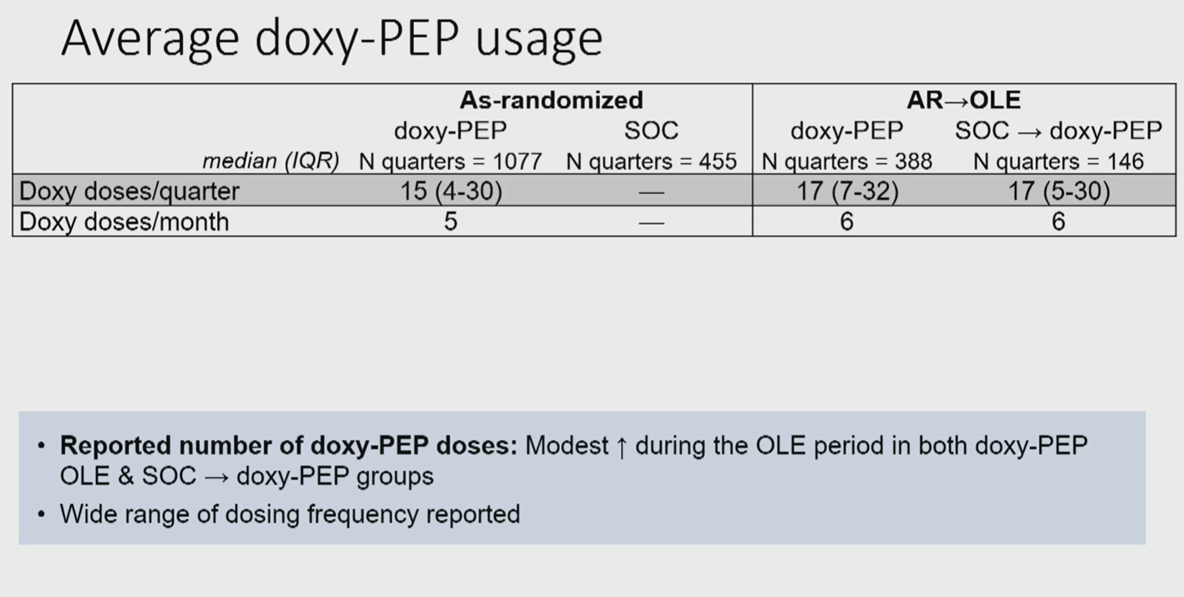
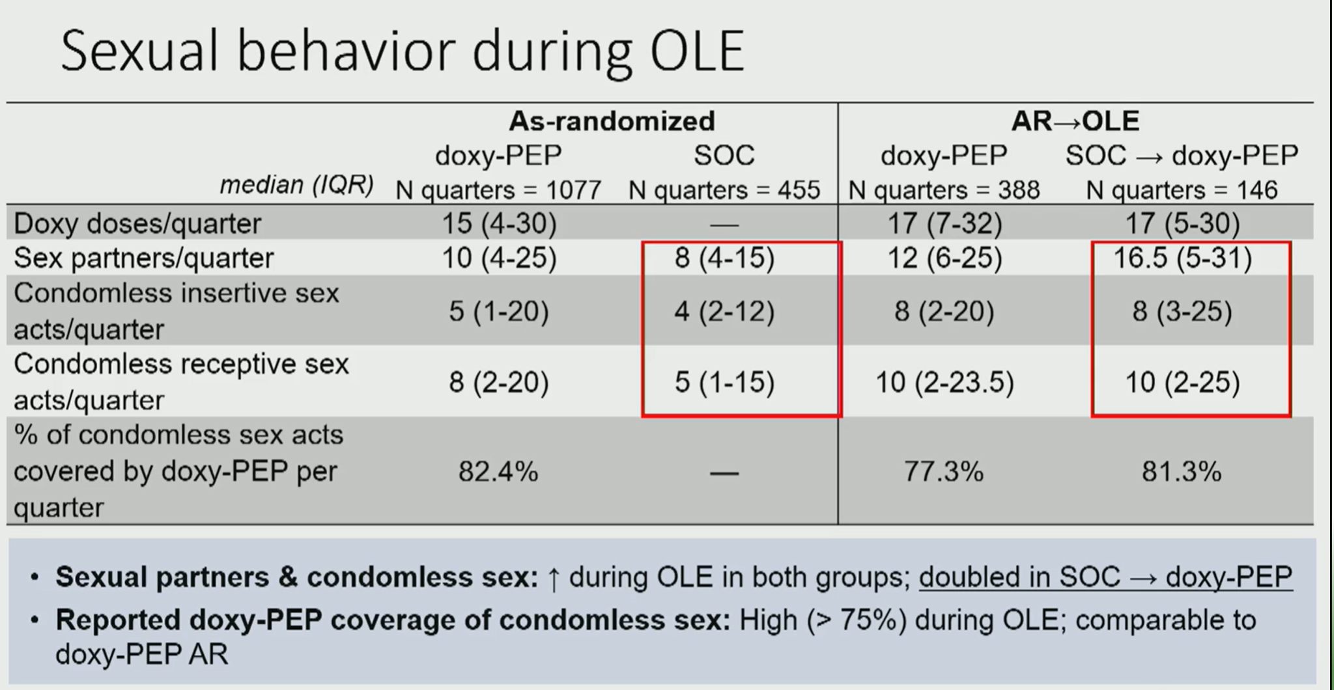
125 Sustained Reduction of Bacterial STIs During the DoxyPEP Study Open-Label Extension Annie Luetkemeyer
Solo 2 personas abandonaron el tto, solo 1 por un exantema fijo medicamentoso.
No grados 3-4 relacionados con DOxi
Alta cobertura en la fase abierta, Aumento al doble de las diferentes actos sexuales

Slide 26
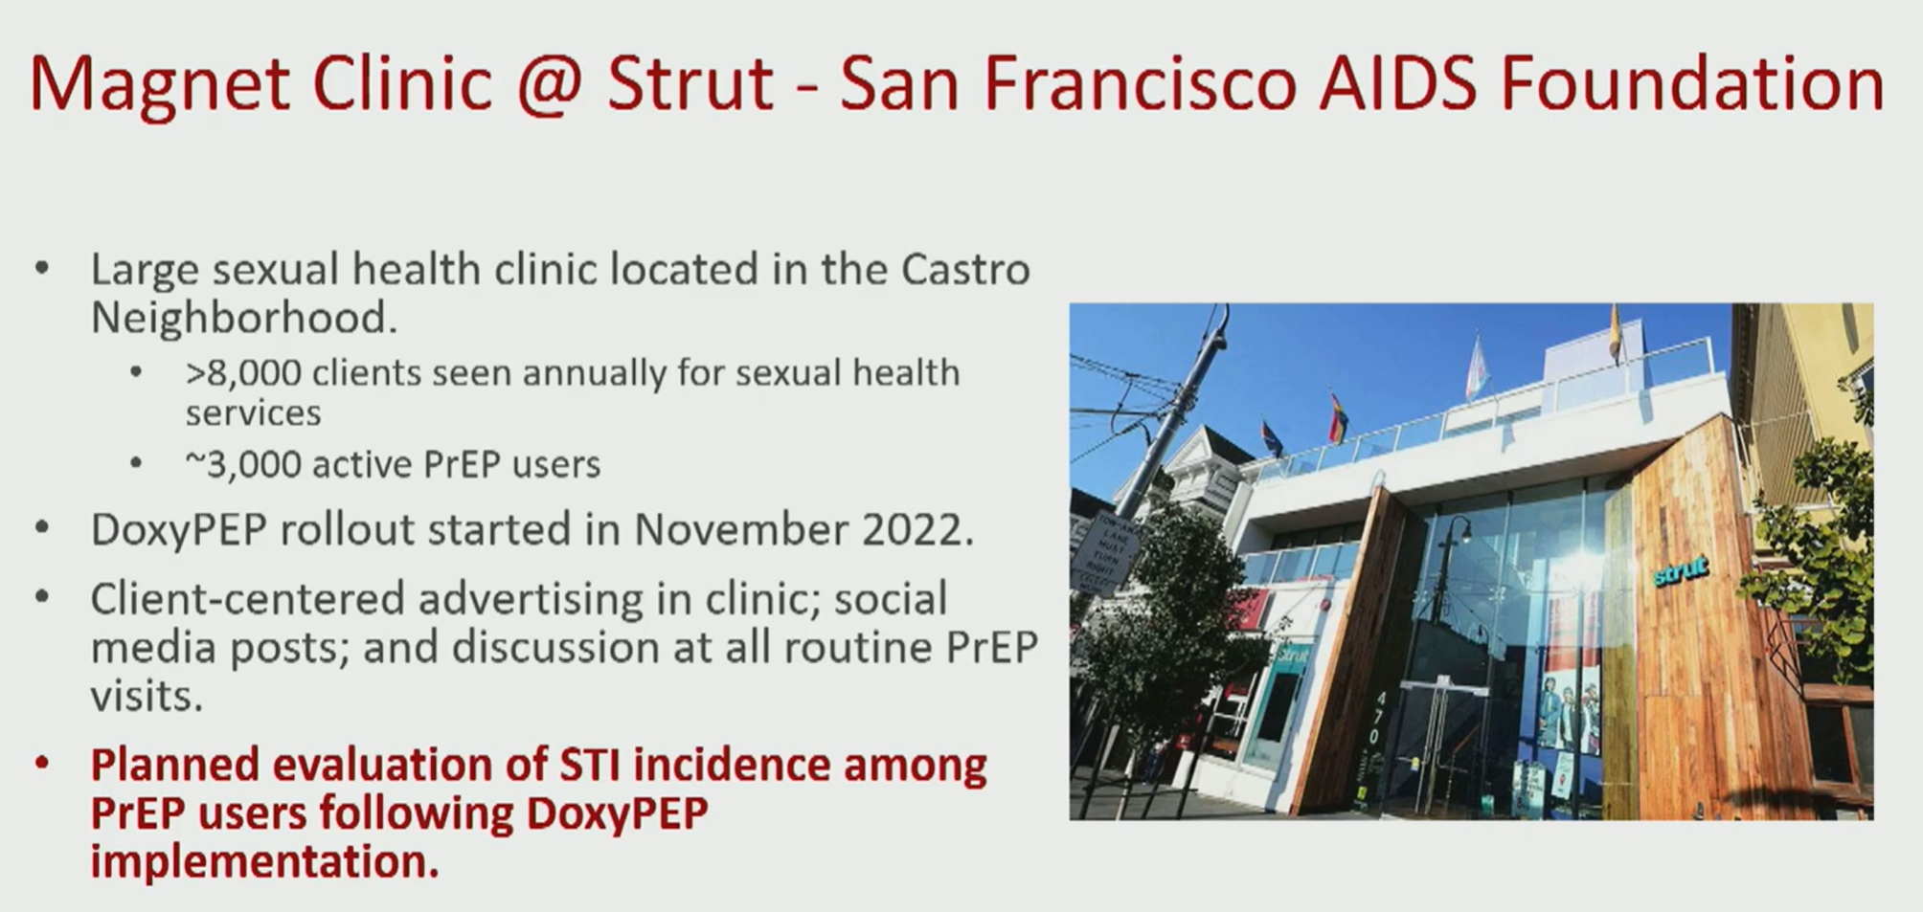
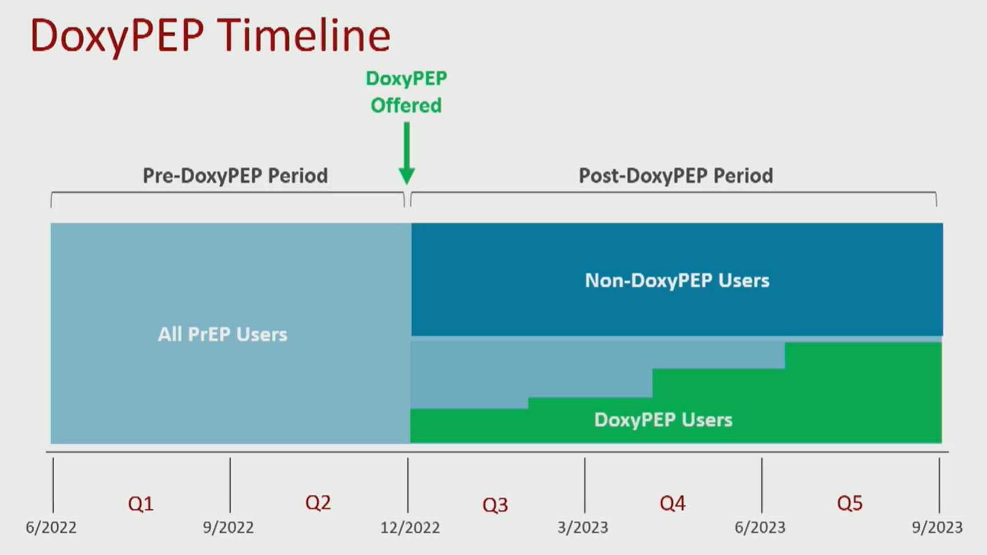
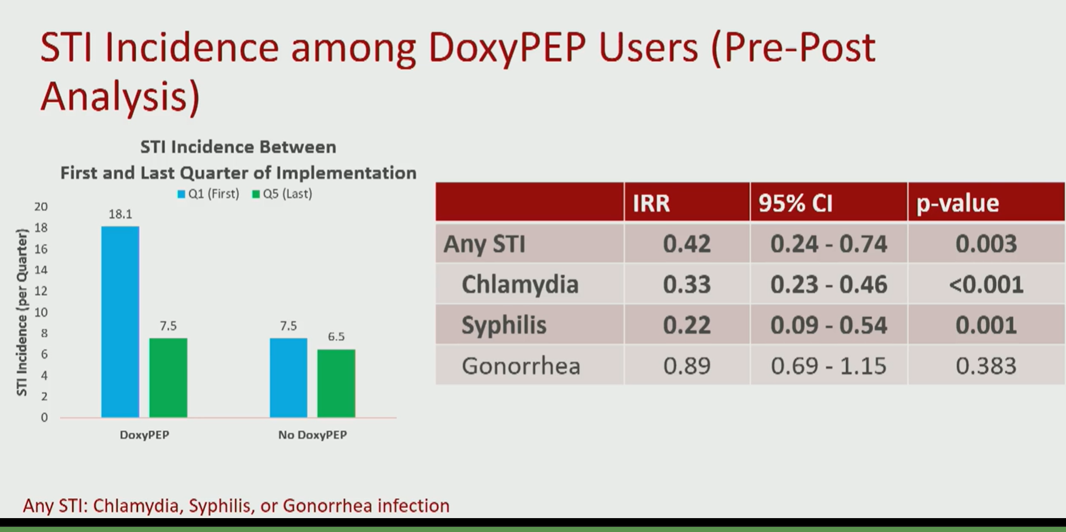
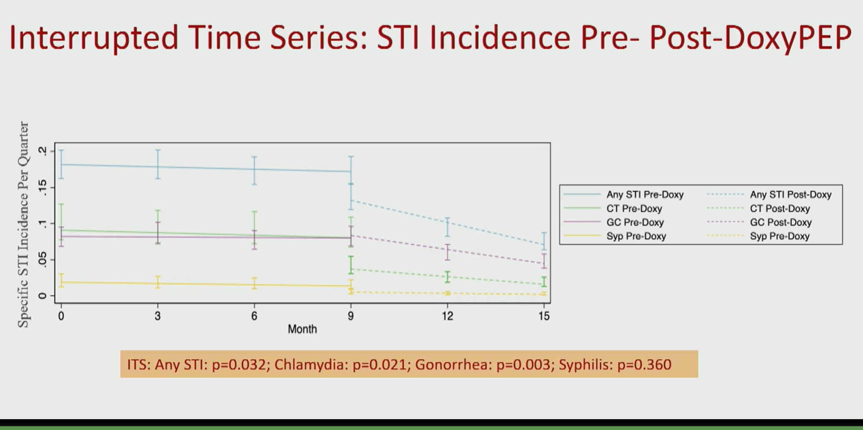
126 Doxycycline PEP: High Uptake and Significant Decline in STIs After Clinical Implementation Hyman Scott, J
Doxi- Pep alto interés aprox 50% inician, importante impacto a corto plazo CT y S

Slide 27
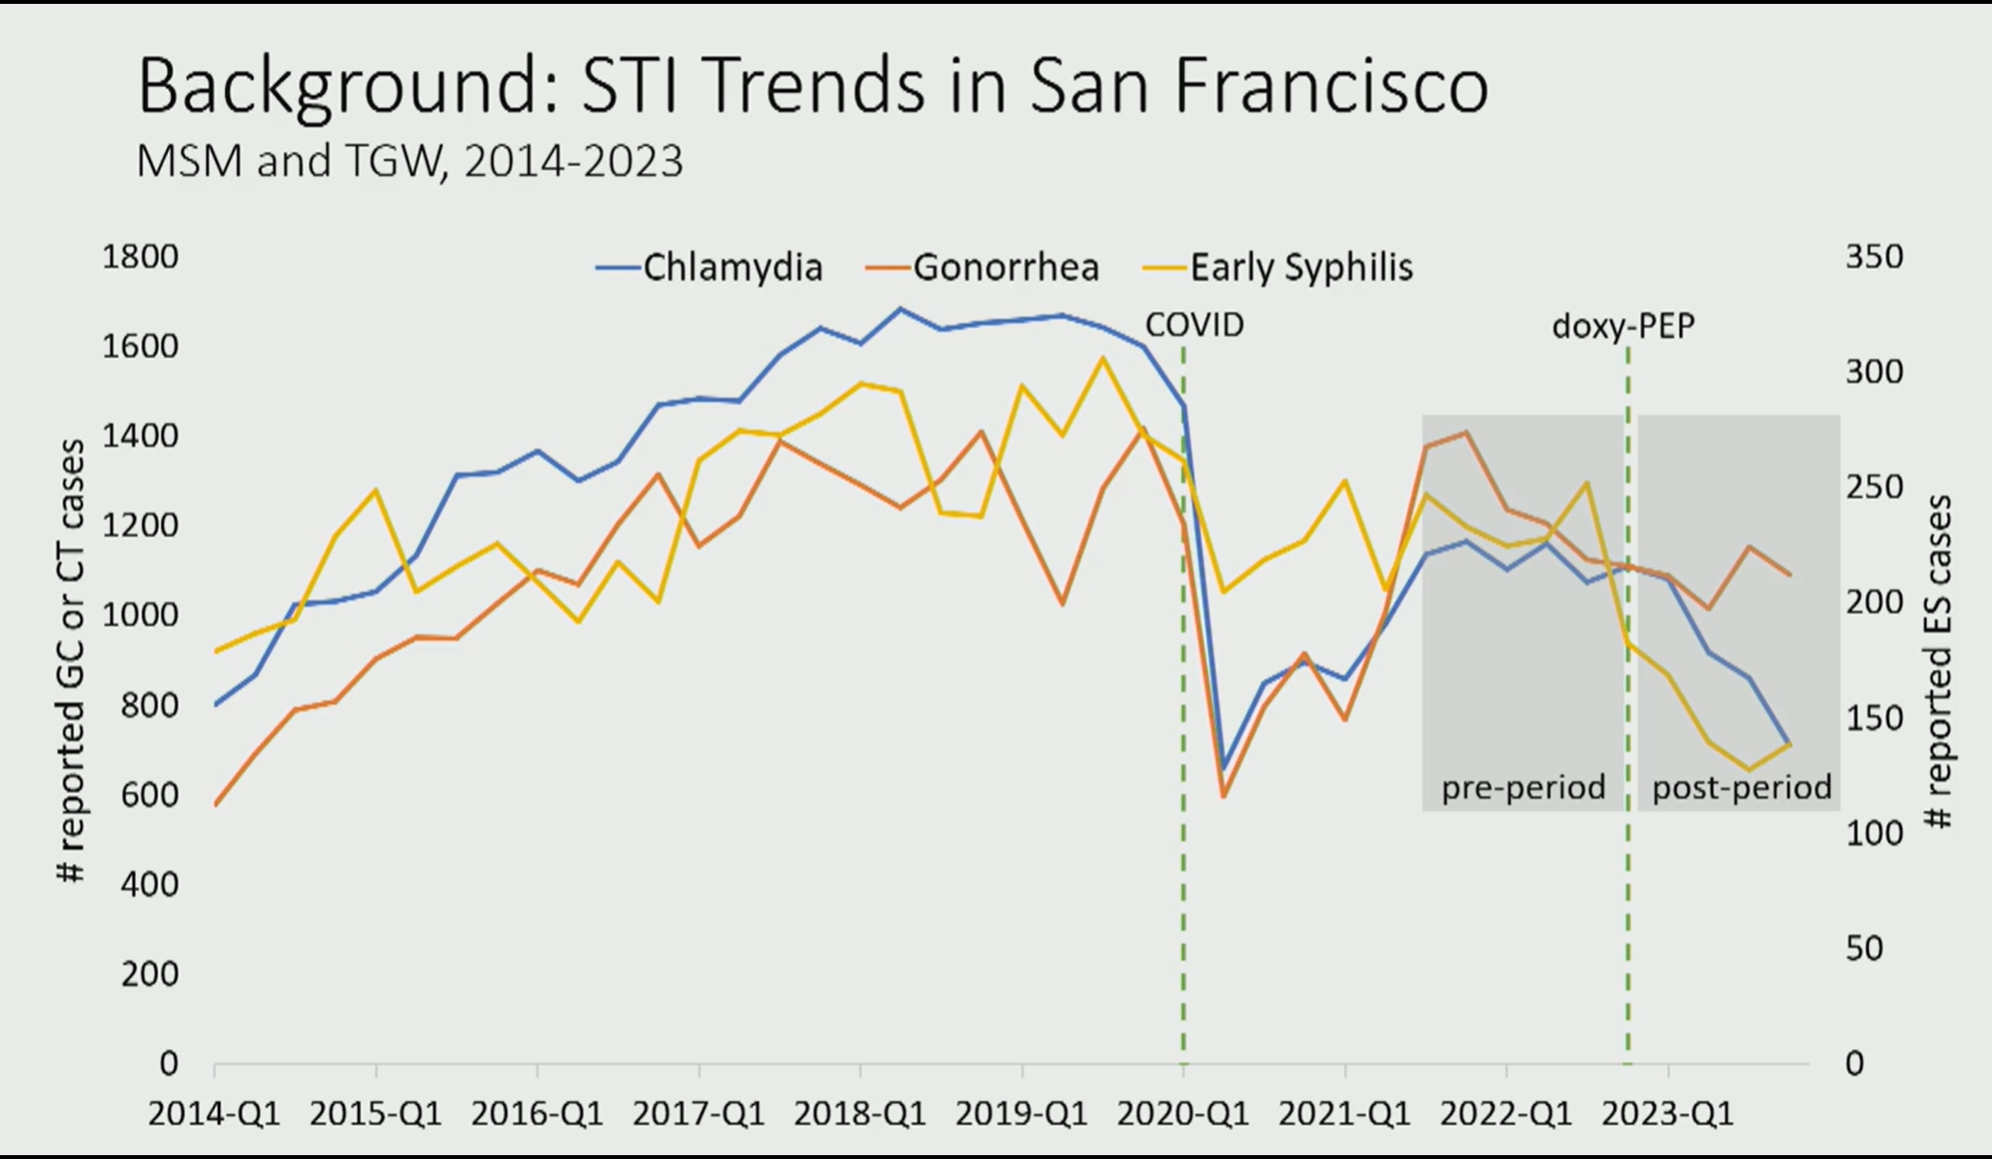
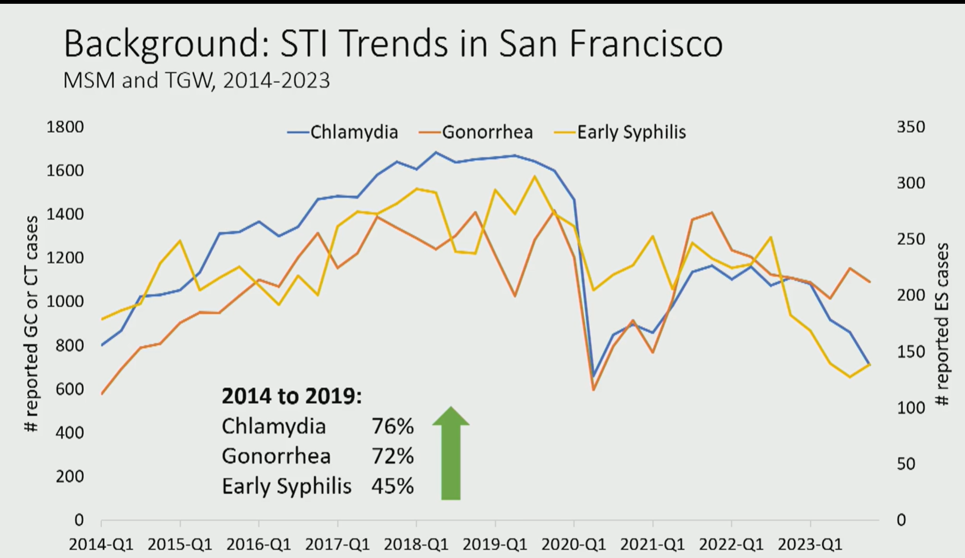
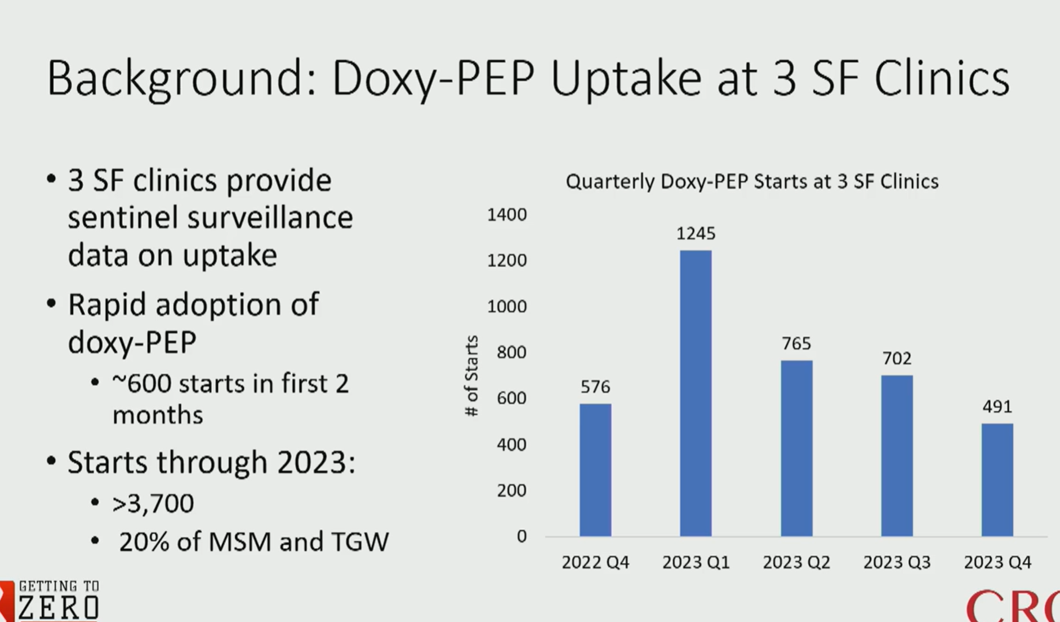
127 Doxy-PEP Associated With Declines in Chlamydia and Syphilis in MSM and Trans Women in San Francisco. Madeline Sankaran

Slide 28
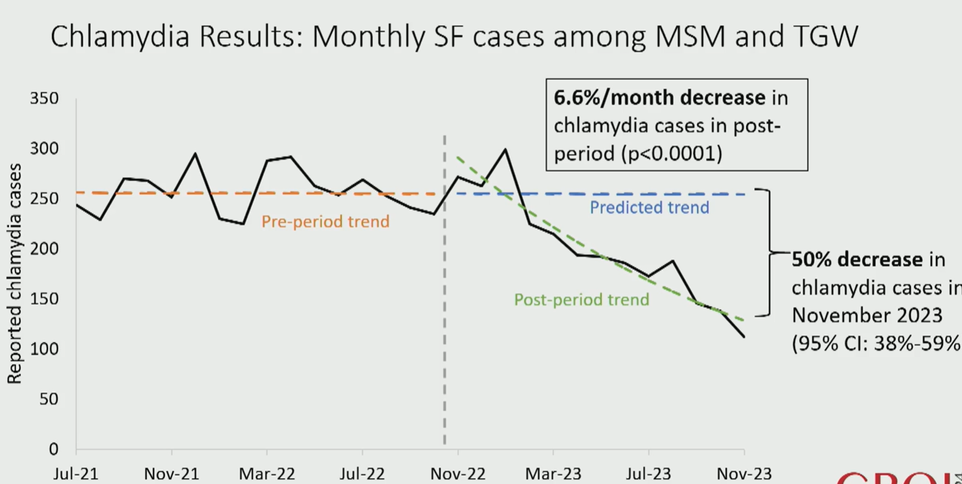
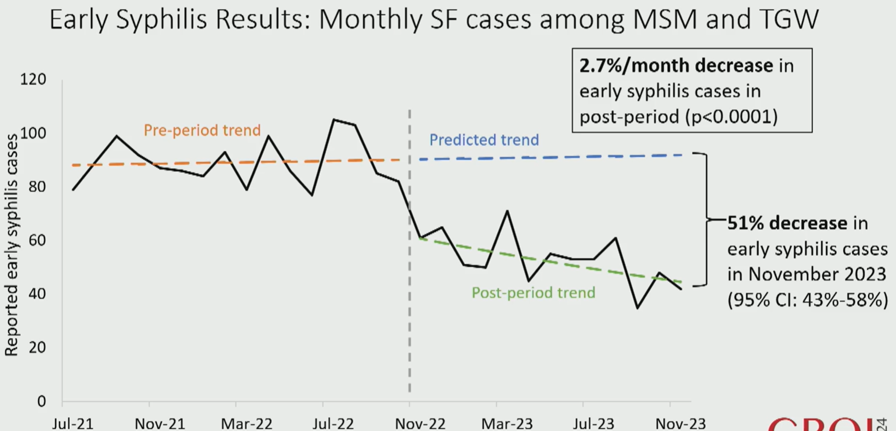
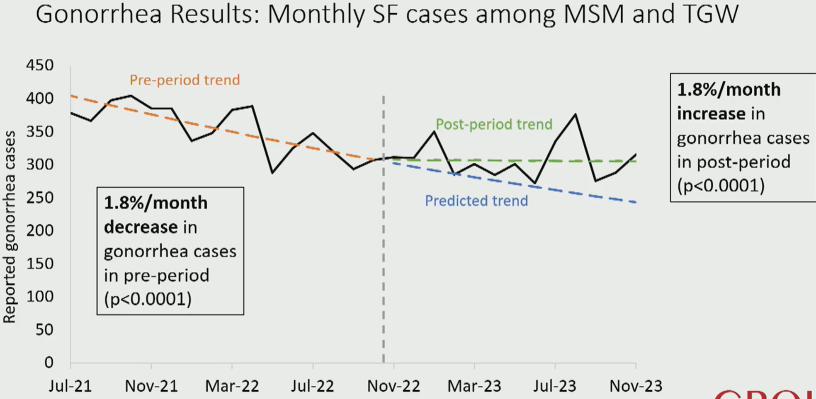
127 Doxy-PEP Associated With Declines in Chlamydia and Syphilis in MSM and Trans Women in San Francisco. Madeline Sankaran
La implementación rápida de de la Doxy-PeP en S. Francisco ha coincidido con con una disminución rápida de los casos de sífilis y CT, mientras en mujeres no ha descendido los casos de CT).
Varios puntos por aclarar todavía
No bajada de Gonococo
Aparición de resistencias
Prescripciones/reducciones por grupos

Slide 29
RECAPITULANDO
PreP VIH
Nuevas formulaciones en marcha (CAB-ULA/ MK-8527)
Algoritmos cribado de la infección por VIH en PreP (CAB-LA o TDF/FTC)
PeP VIH
Epidemiología y tto QD un STR
DoxyPep
Resultados finales Doxy-Vac y DoxyPeP
Resultados/impacto en la práctica clínica
GRACIAS
Congreso 2024

